Slide 1
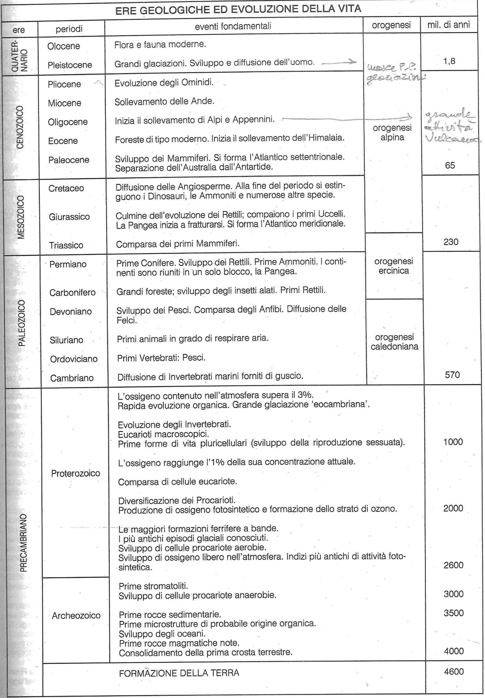

Slide 2
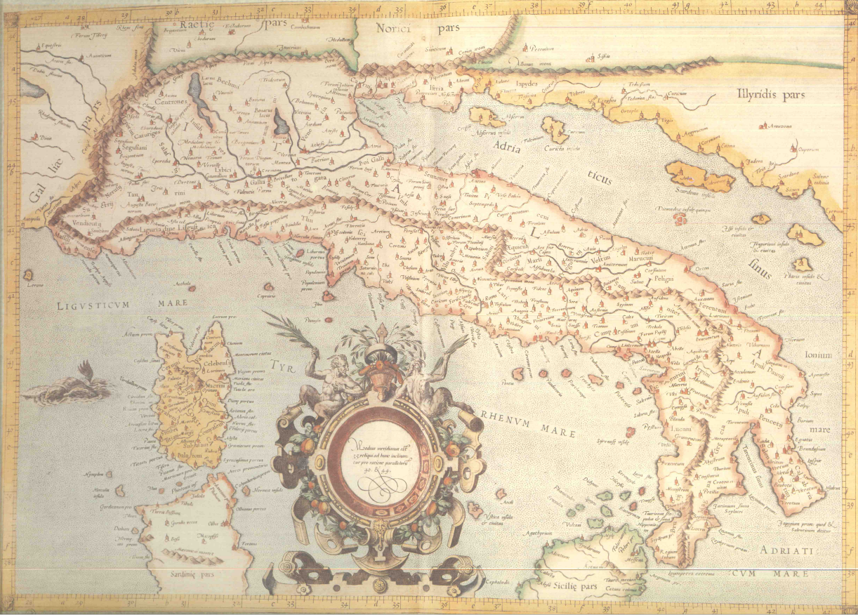
Dall’Atlante d’Italia Touring Club Italiano

Slide 3
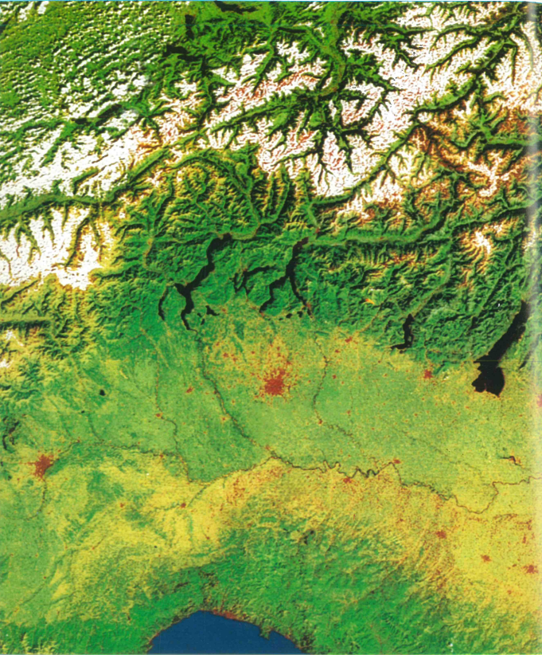
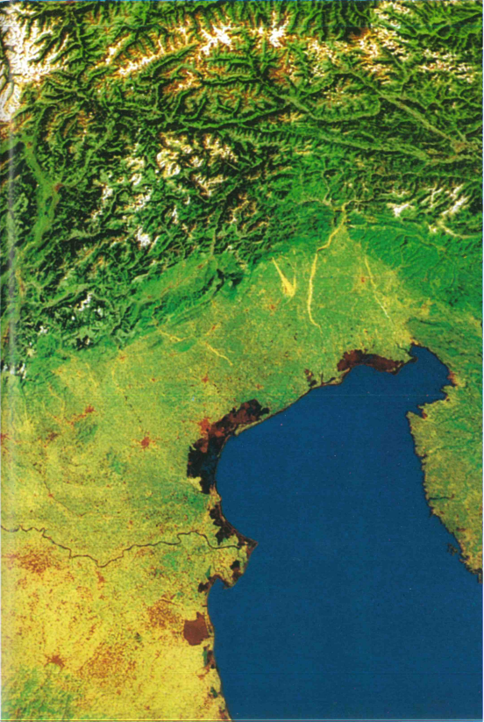
Dall’atlante d’Italia Touring Club Italiano

Slide 4
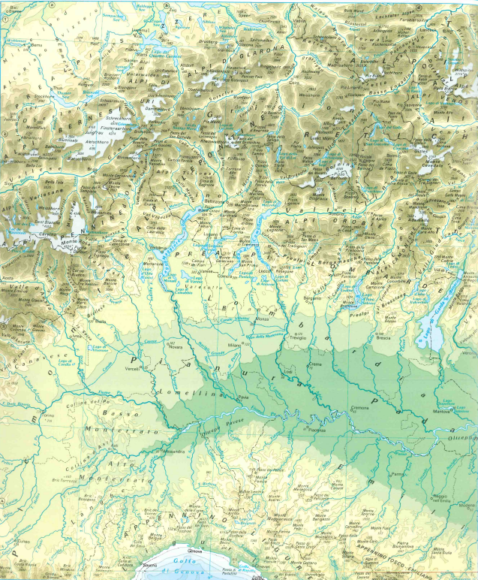
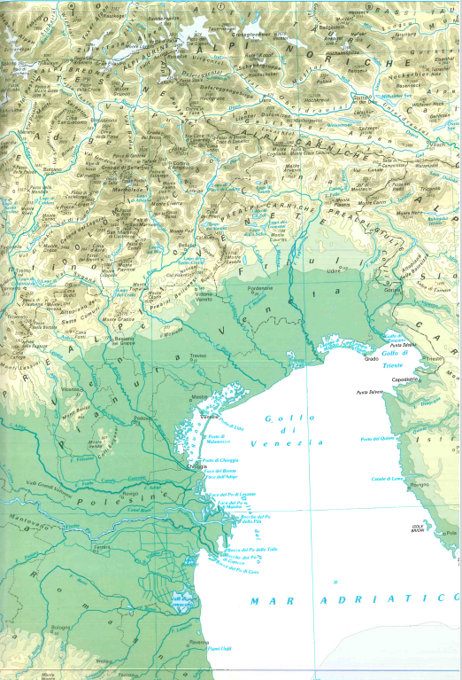
Dall’atlante d’Italia Touring Club Italiano

Slide 5
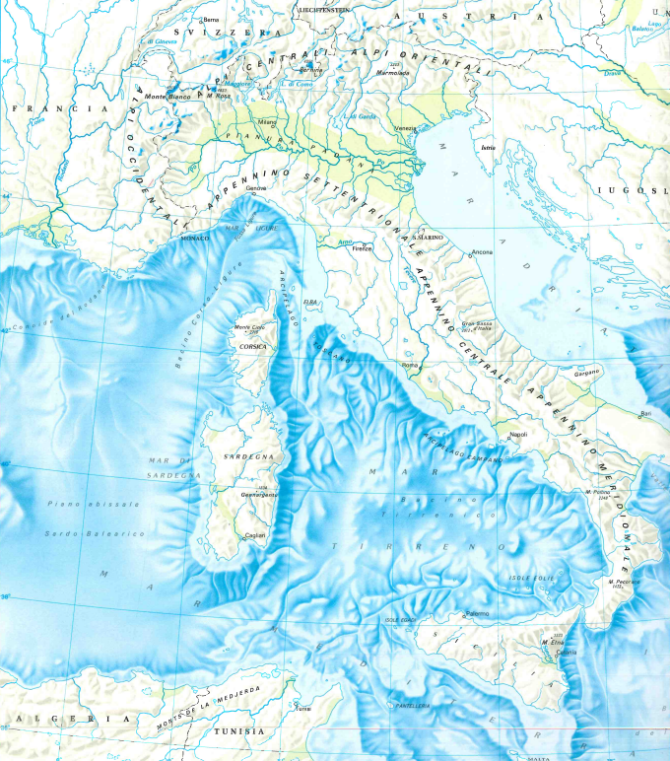

Slide 6
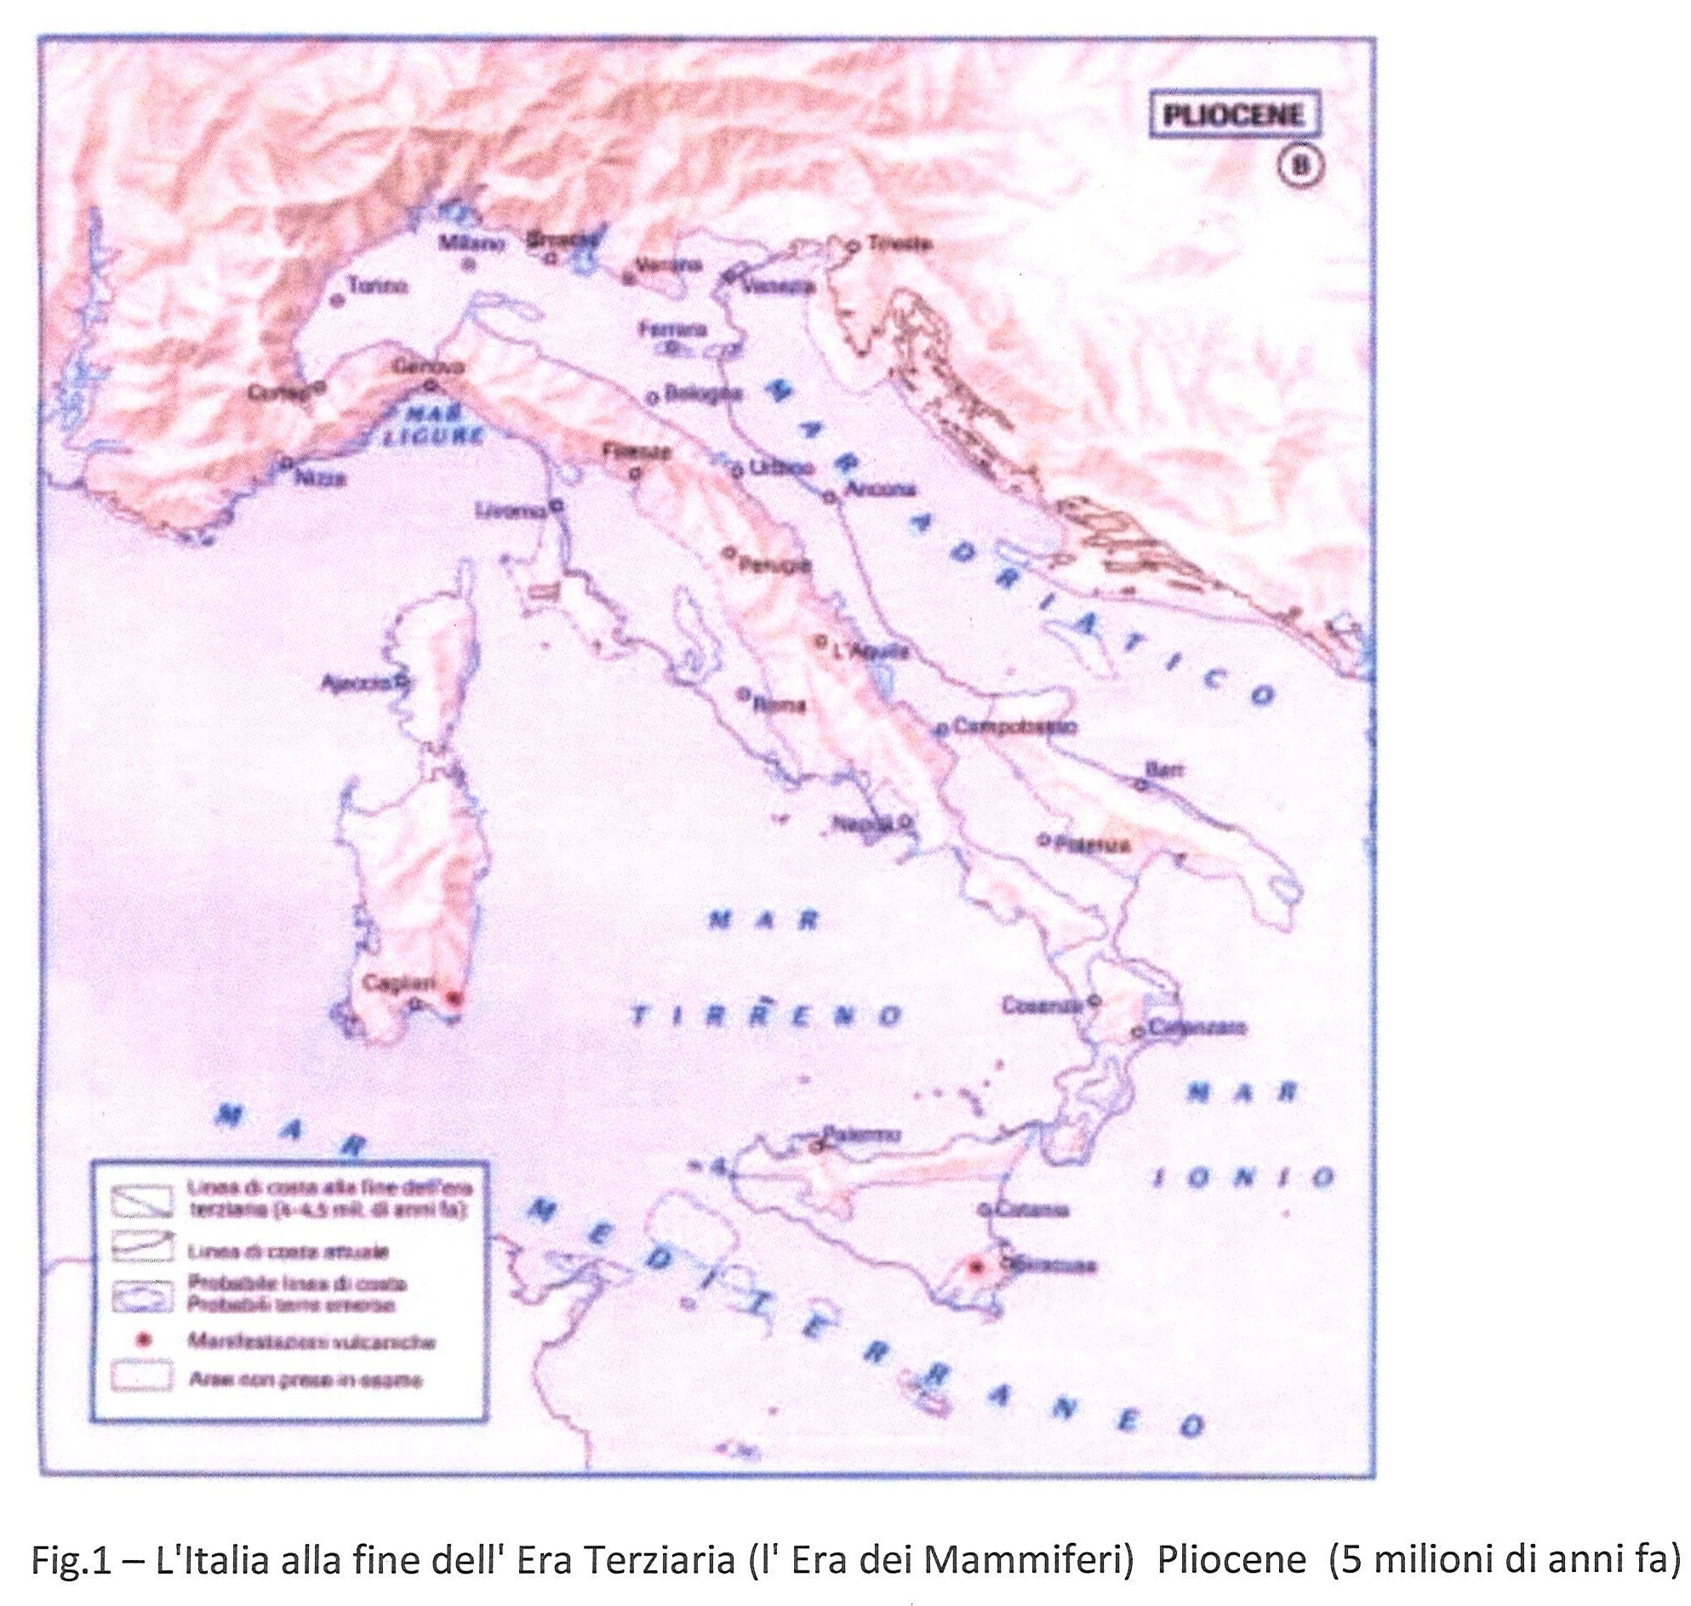
Dal sito Consorzio Bonifica di Ferrara
Ing. Alessandro Bondesan

Slide 7
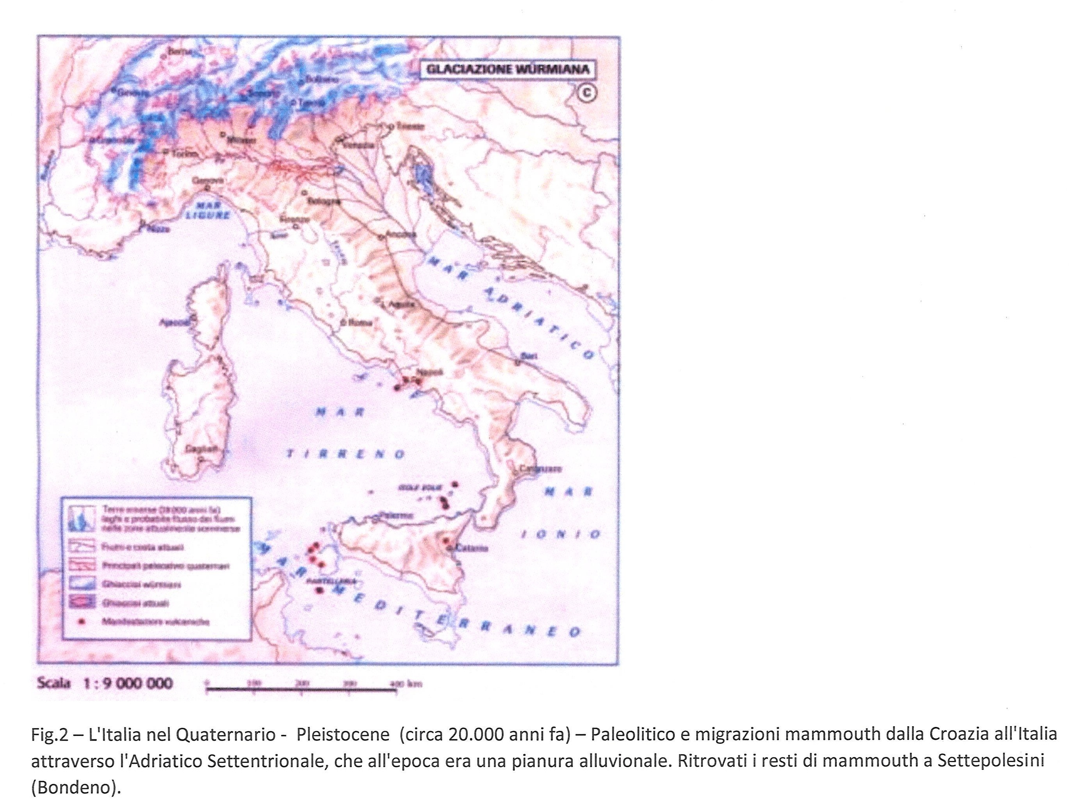
Dal sito Consorzio Bonifica di Ferrara
Ing. Alessandro Bondesan

Slide 8
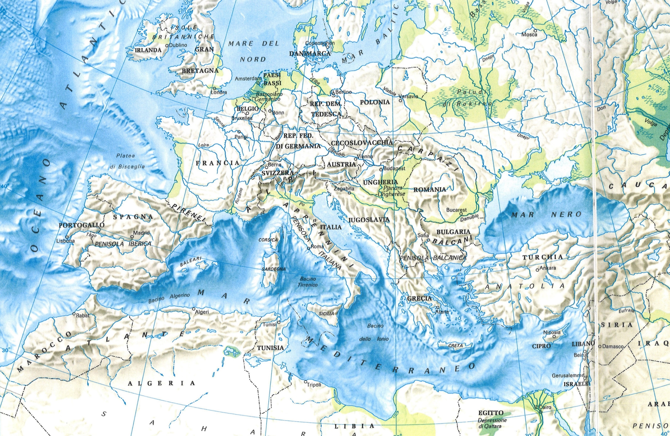
© Servizio Cartografico del Touring Club Italiano

Slide 9
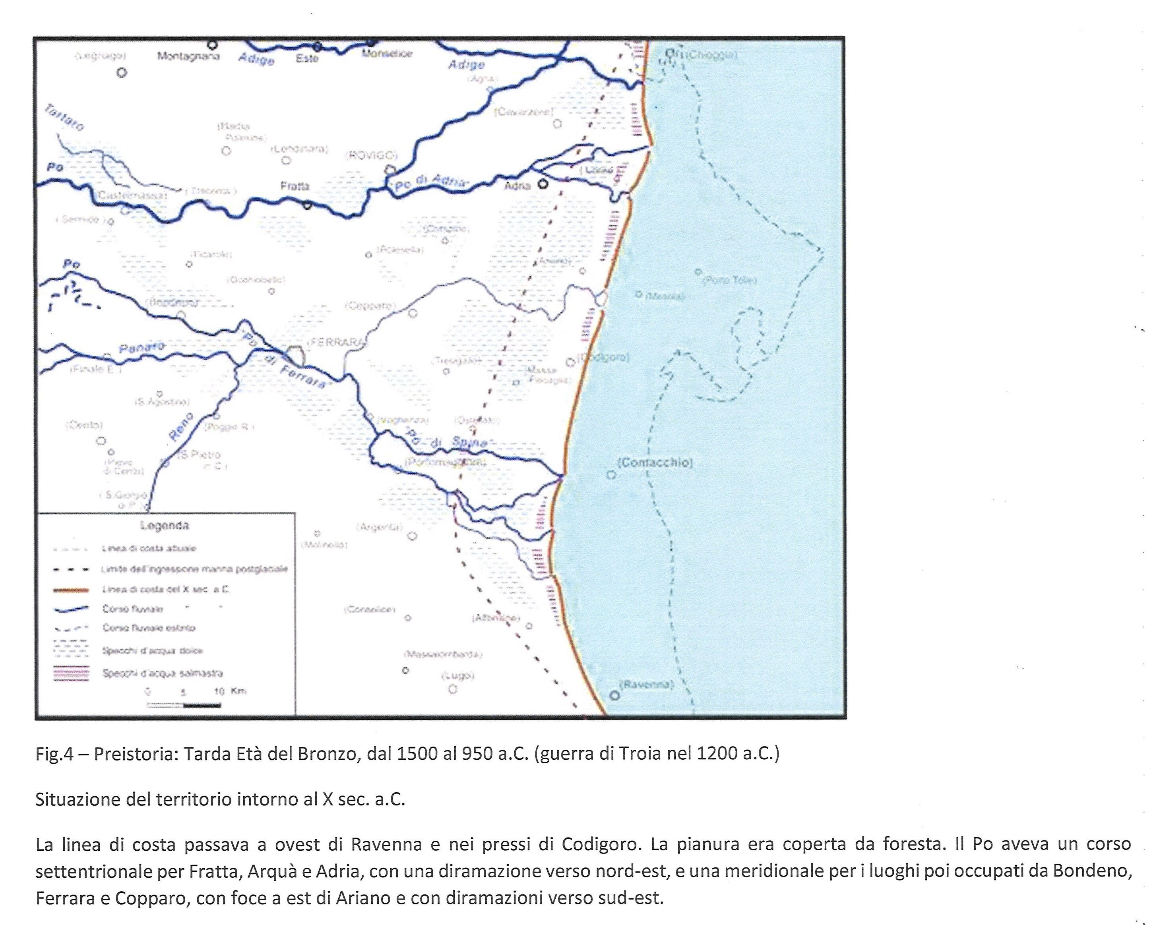
Dal sito Consorzio Bonifica di Ferrara
Ing. Alessandro Bondesan

Slide 10
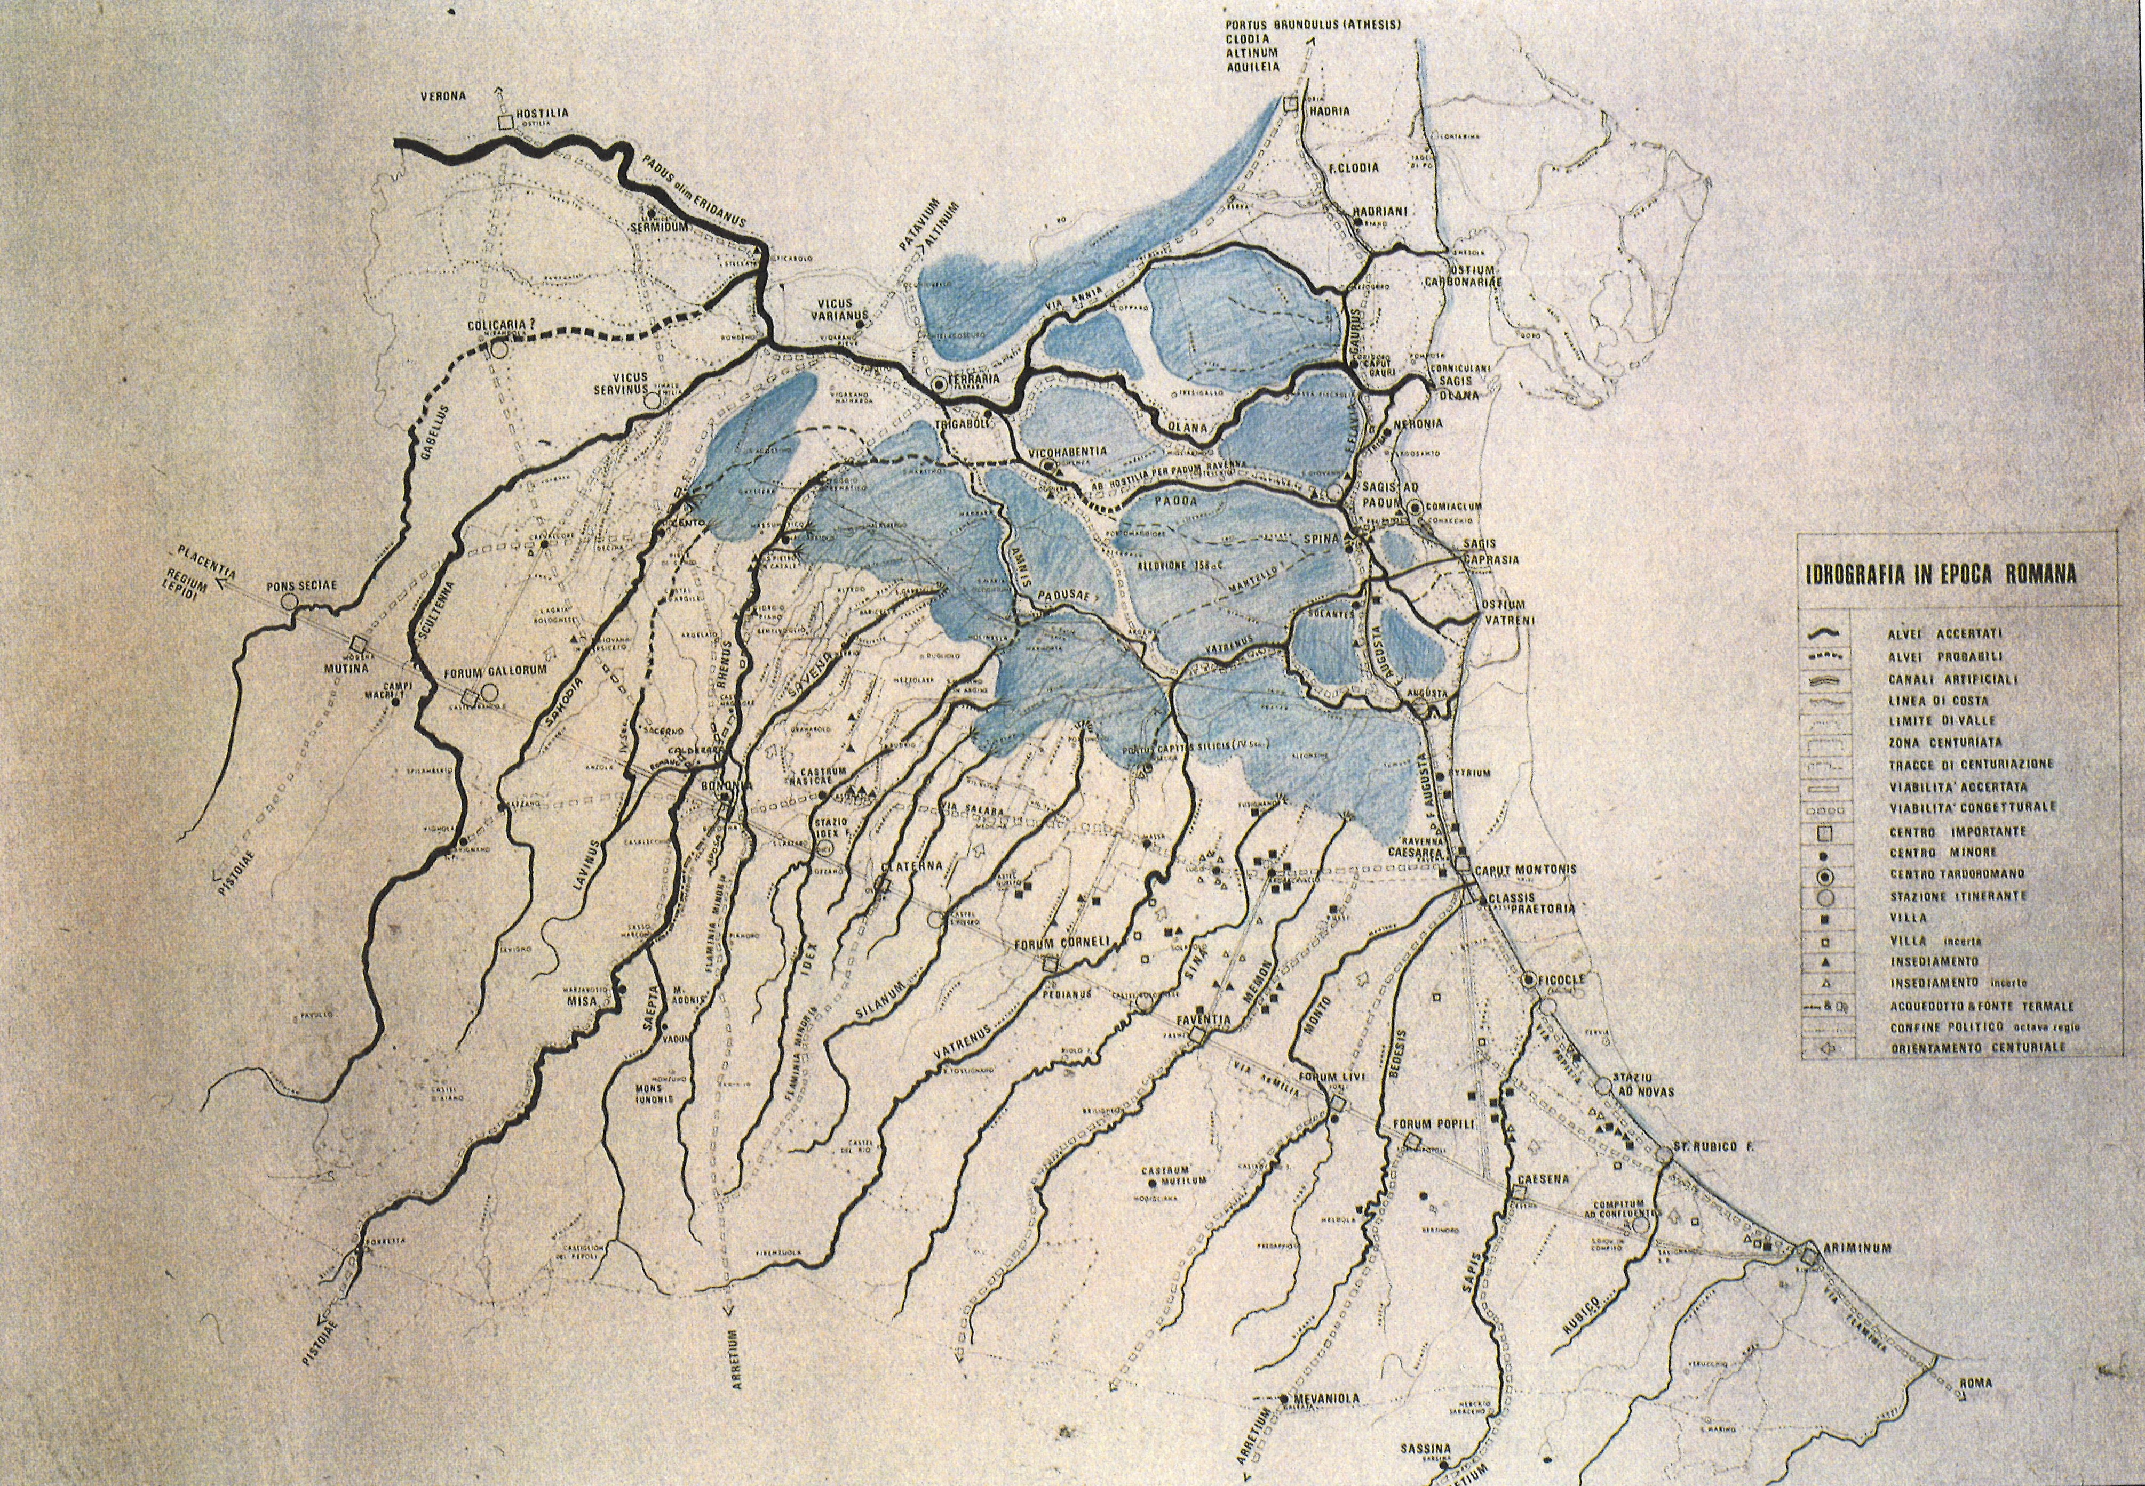

Slide 11
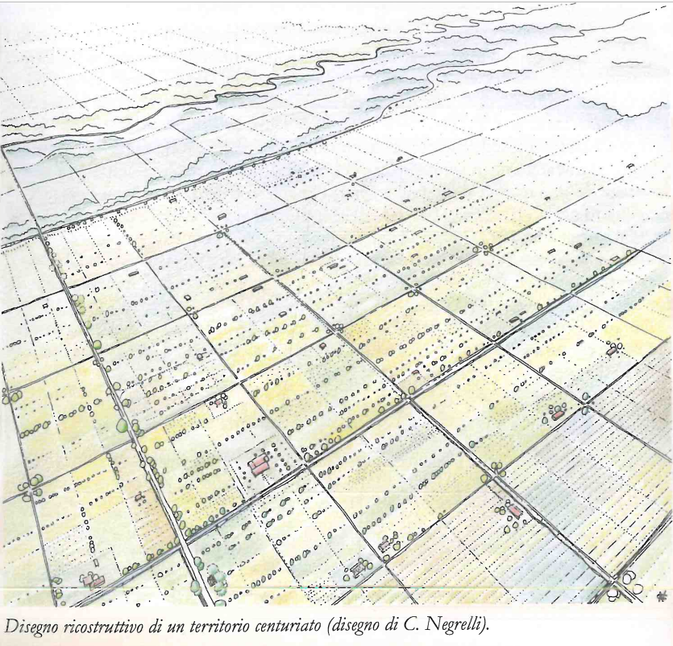

Slide 12
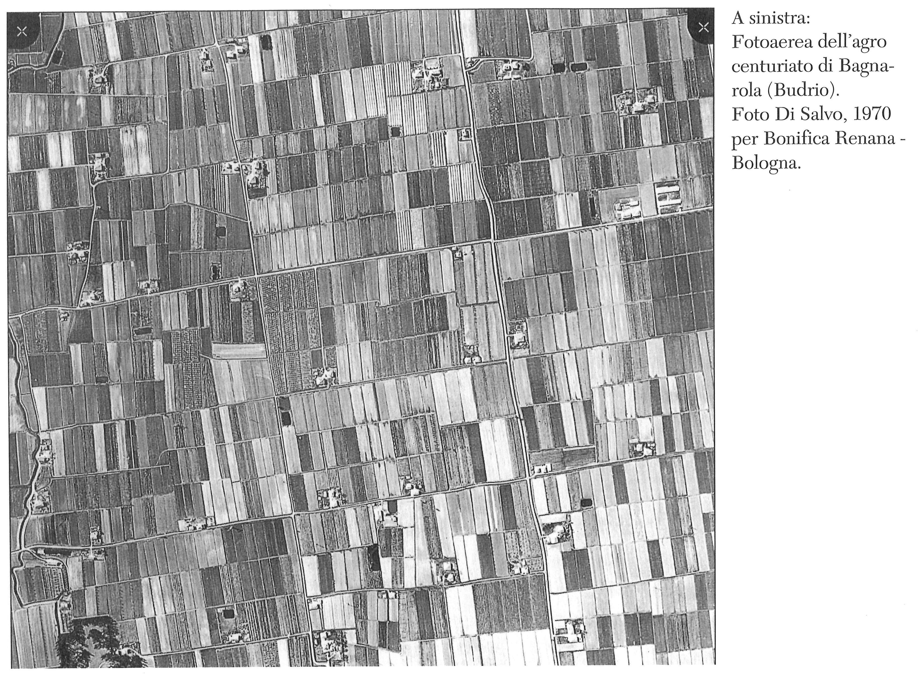

Slide 13
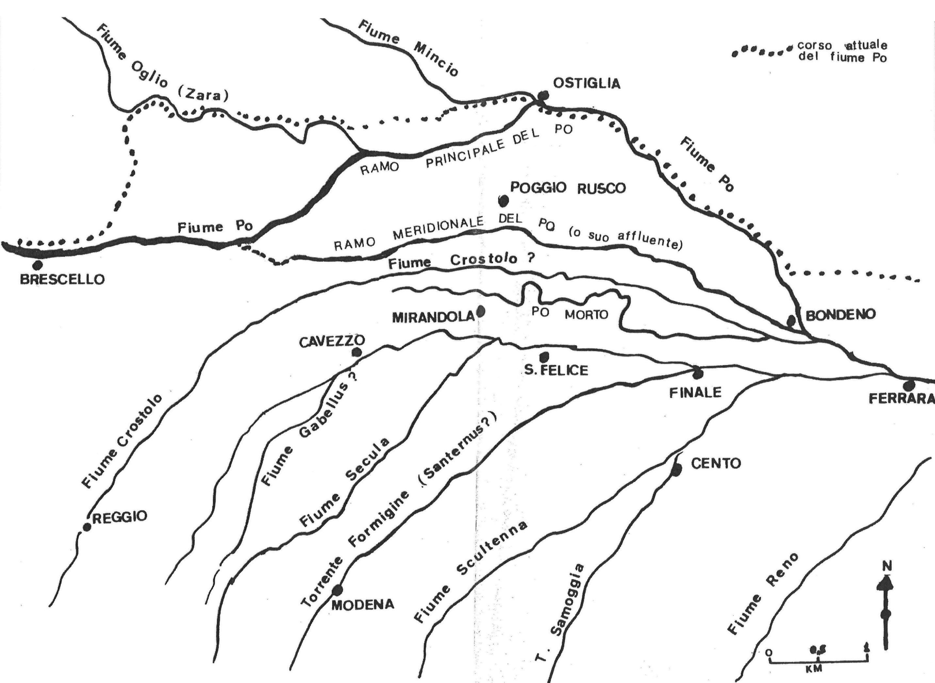
Rete idrografica approssimativa della pianura modenese nel I secolo d.C.
La ricostruzione è basata sui paleoalvei individuati dai recenti studi geologici
Per gentile concessione del Consorzio della Bonifica Burana

Slide 14
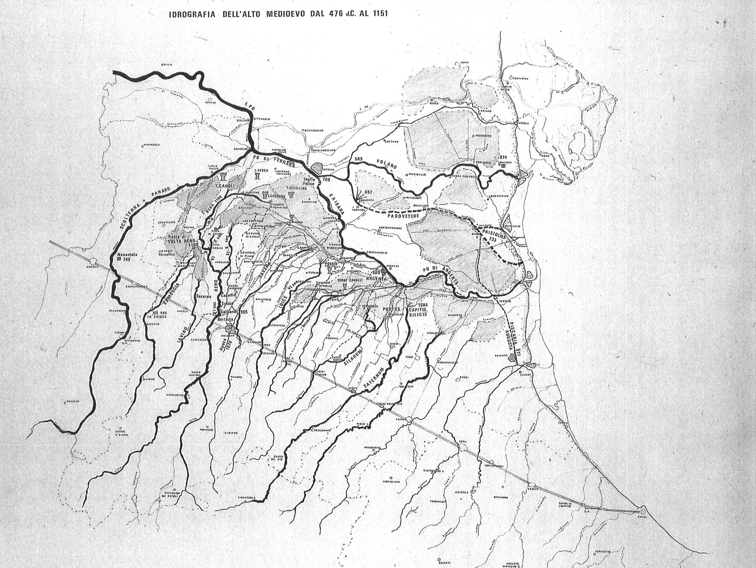

Slide 15
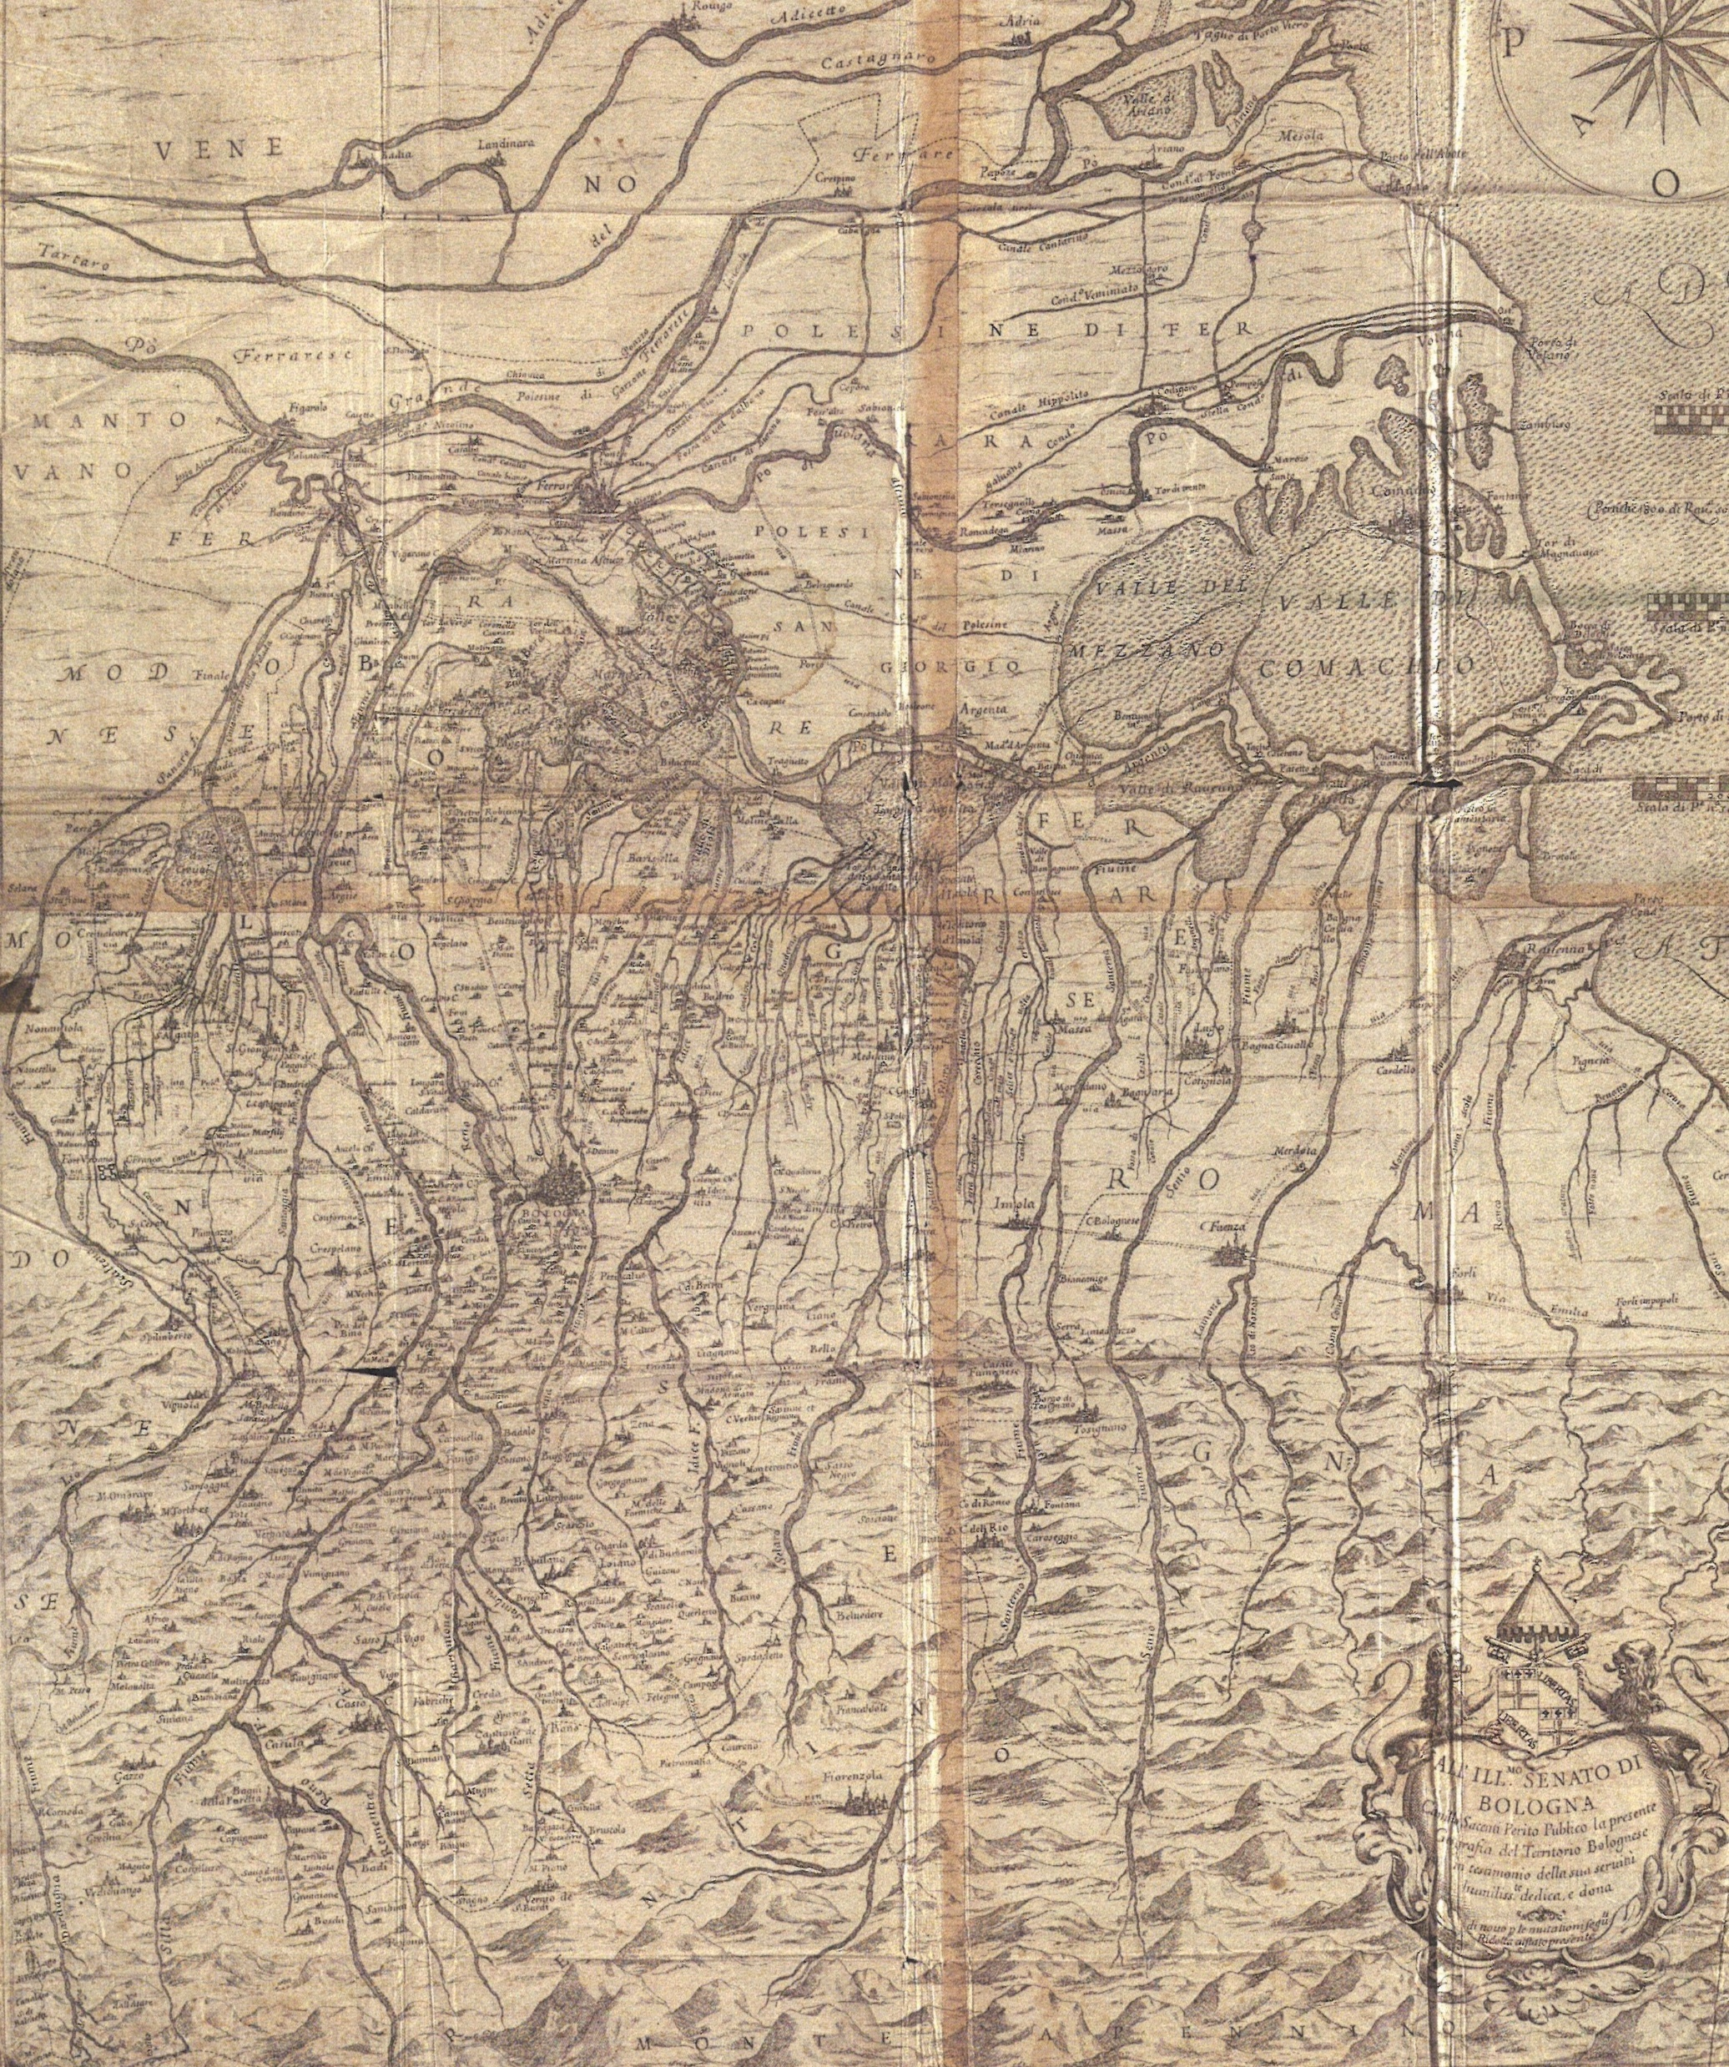
Per gentile concessione
dell’Archiginnasio di Bologna

Slide 16
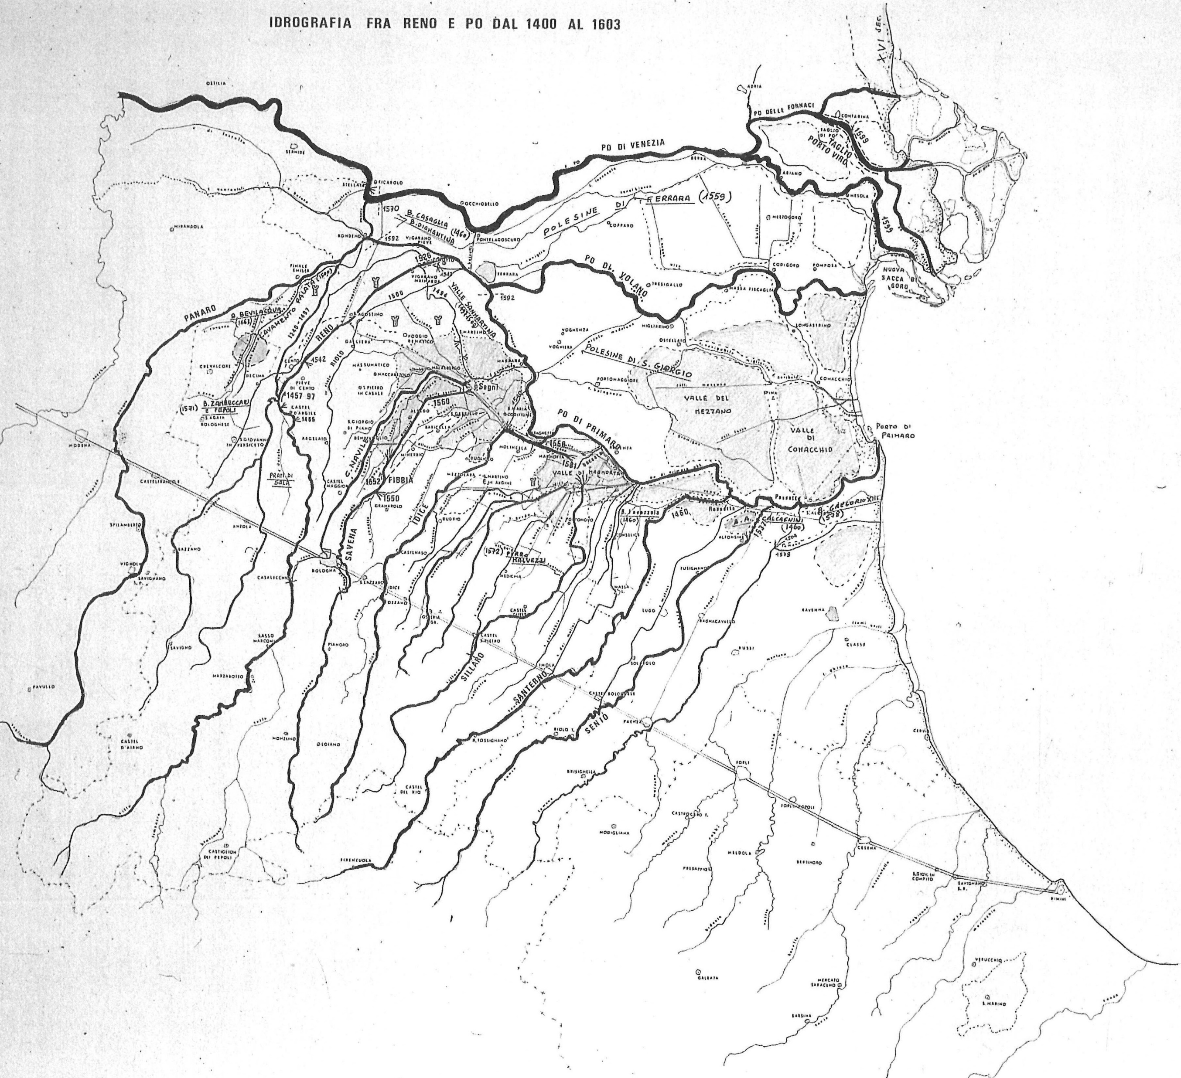

Slide 17
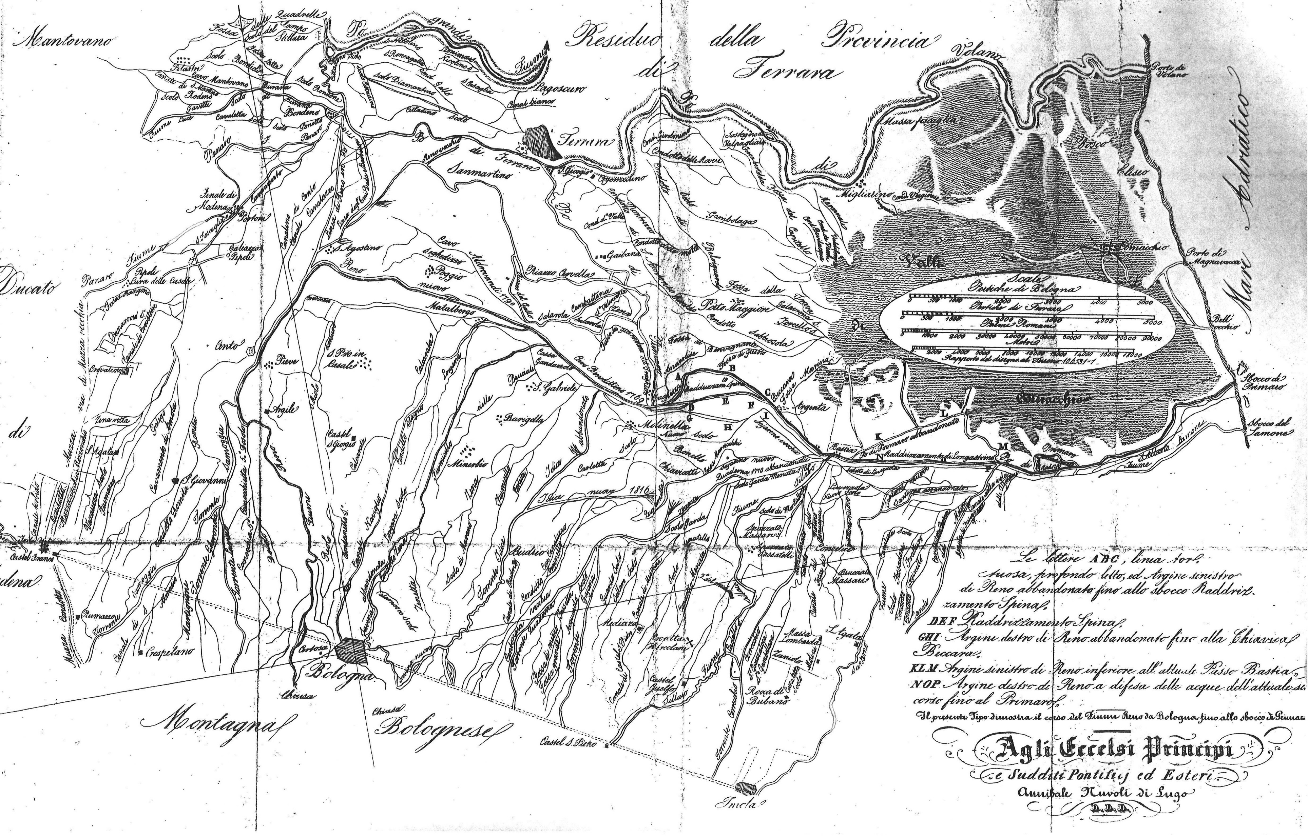
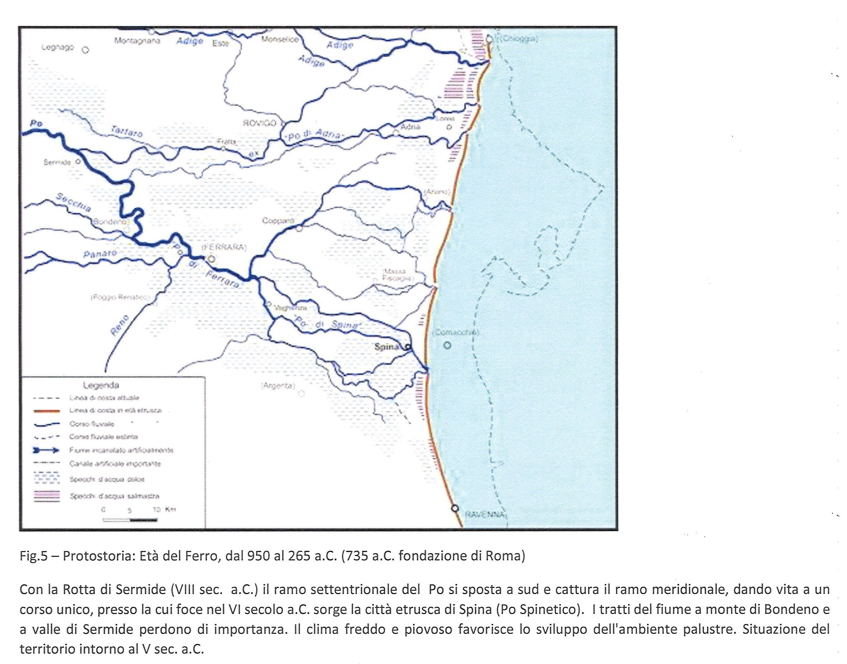
Dal sito Consorzio Bonifica di Ferrara
Ing. Alessandro Bondesan

Slide 18
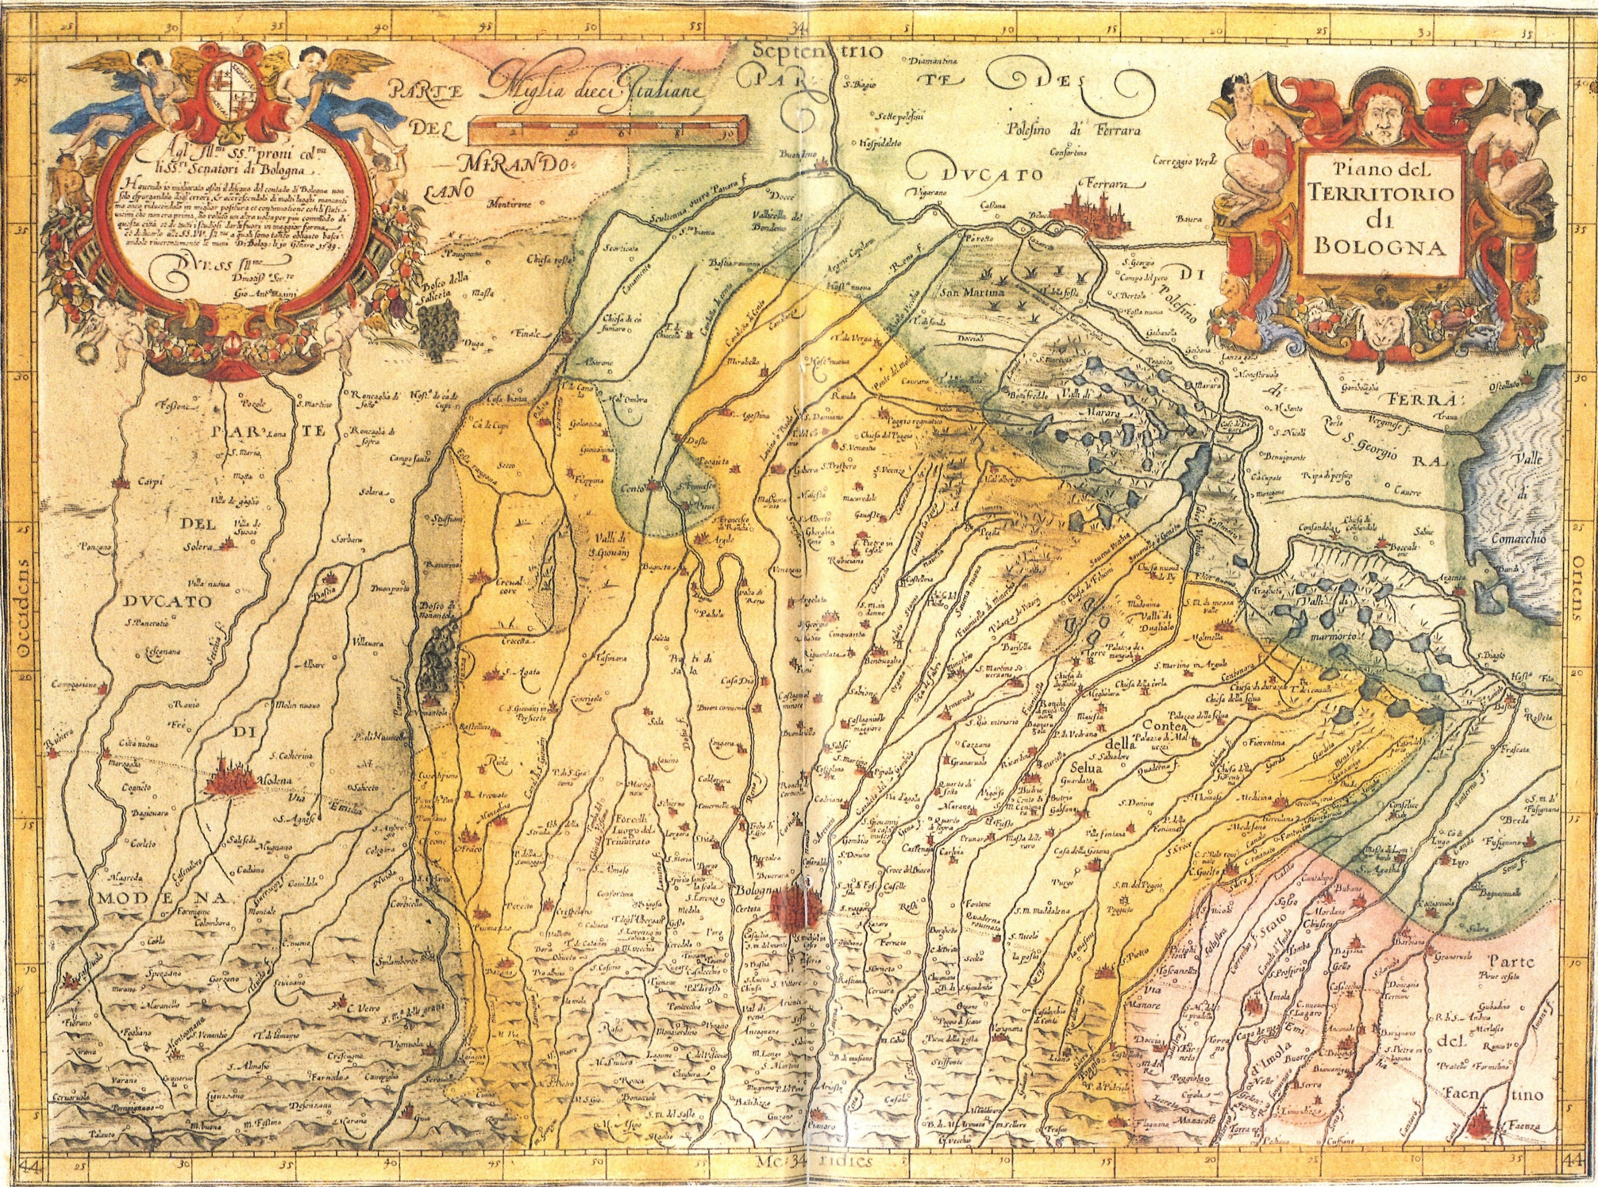
Carta di G.A. Magini, 1599
Archivio della Bonifica Renana

Slide 19
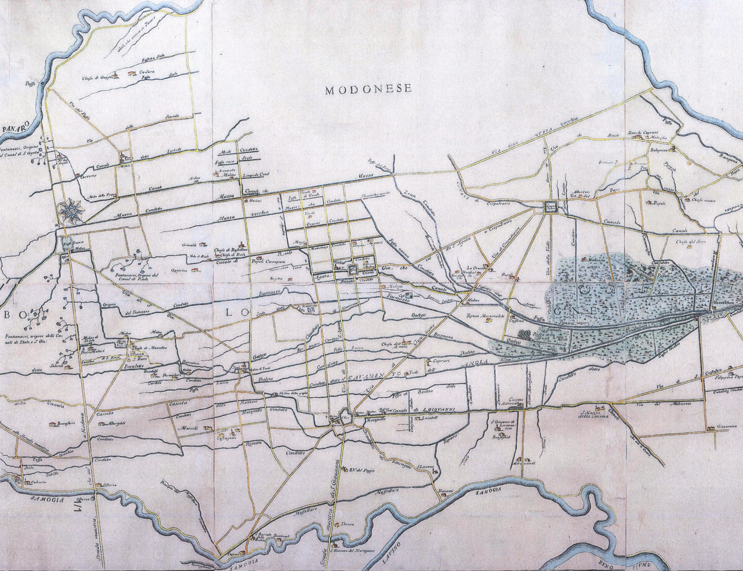
Mappa Laghi. Territorio tra Fiume Panaro e Torrente Samoggia nel 1711-12
Per gentile concessione del Consorzio della Bonifica Burana

Slide 20
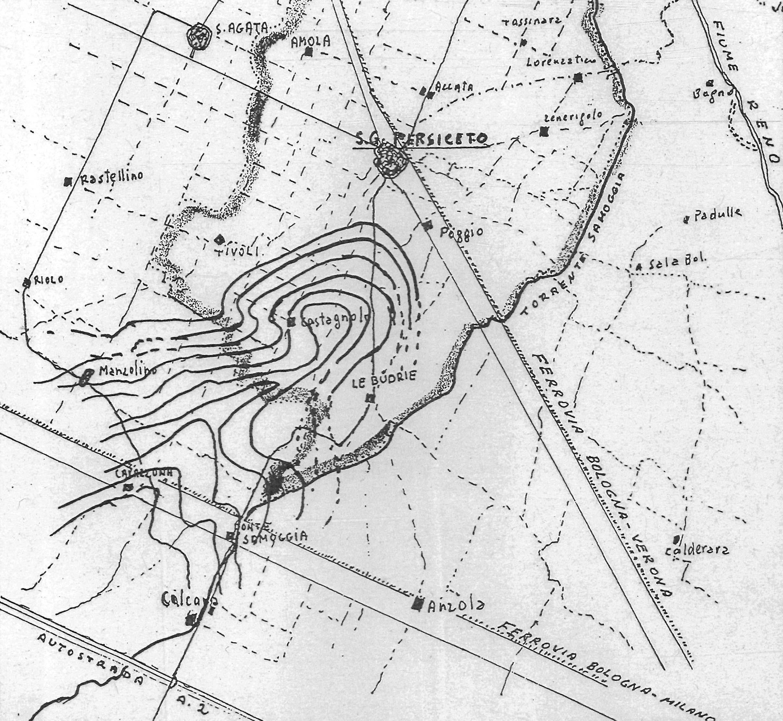

Slide 21
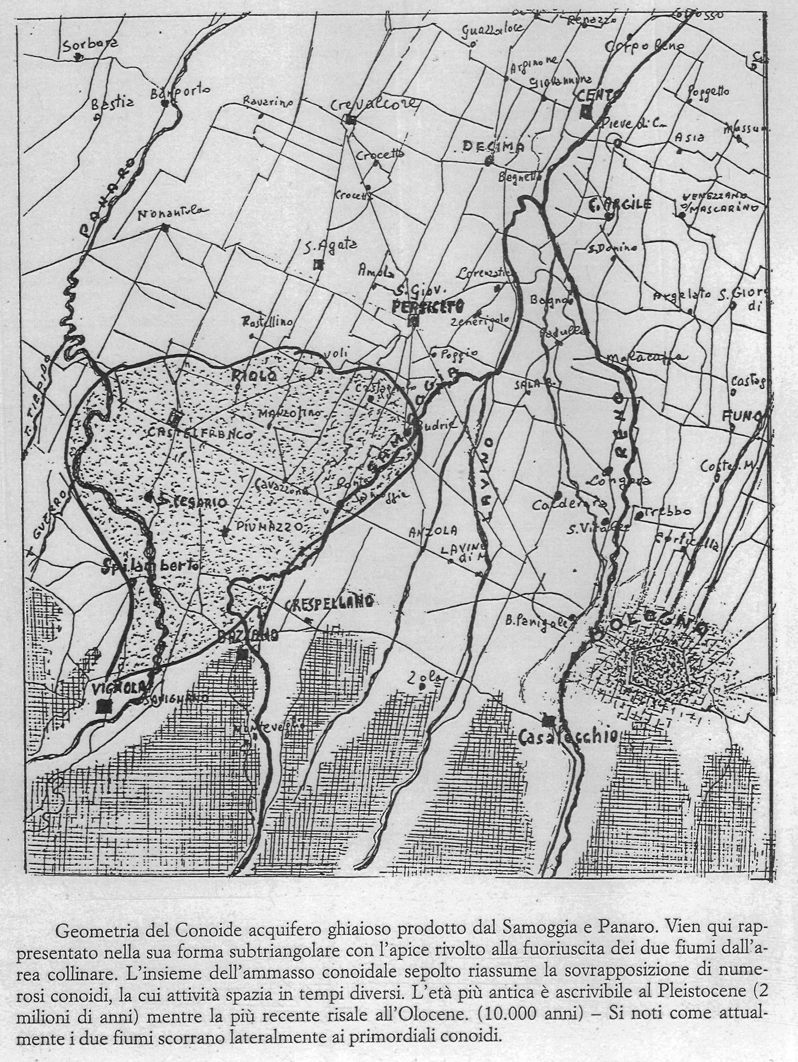

Slide 22
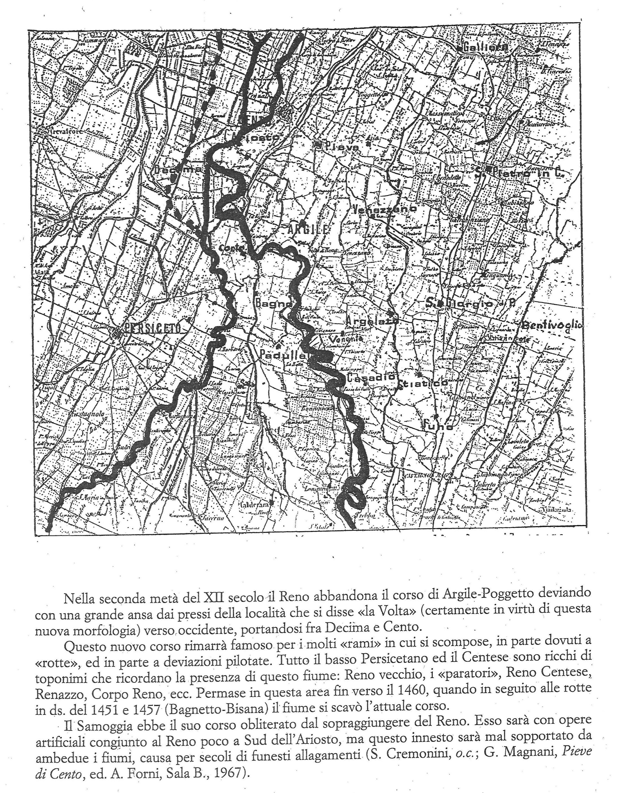

Slide 23
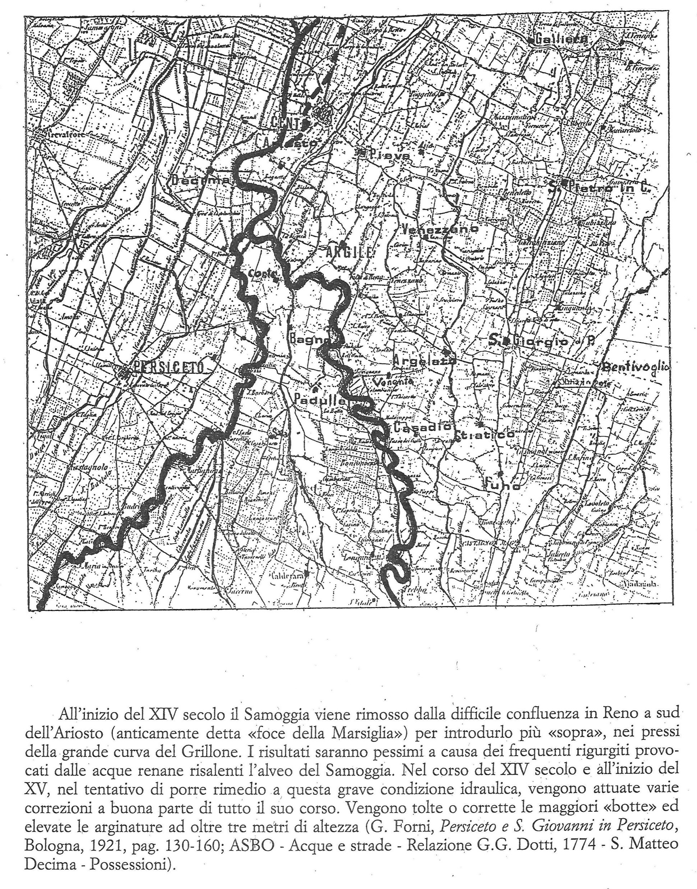

Slide 24
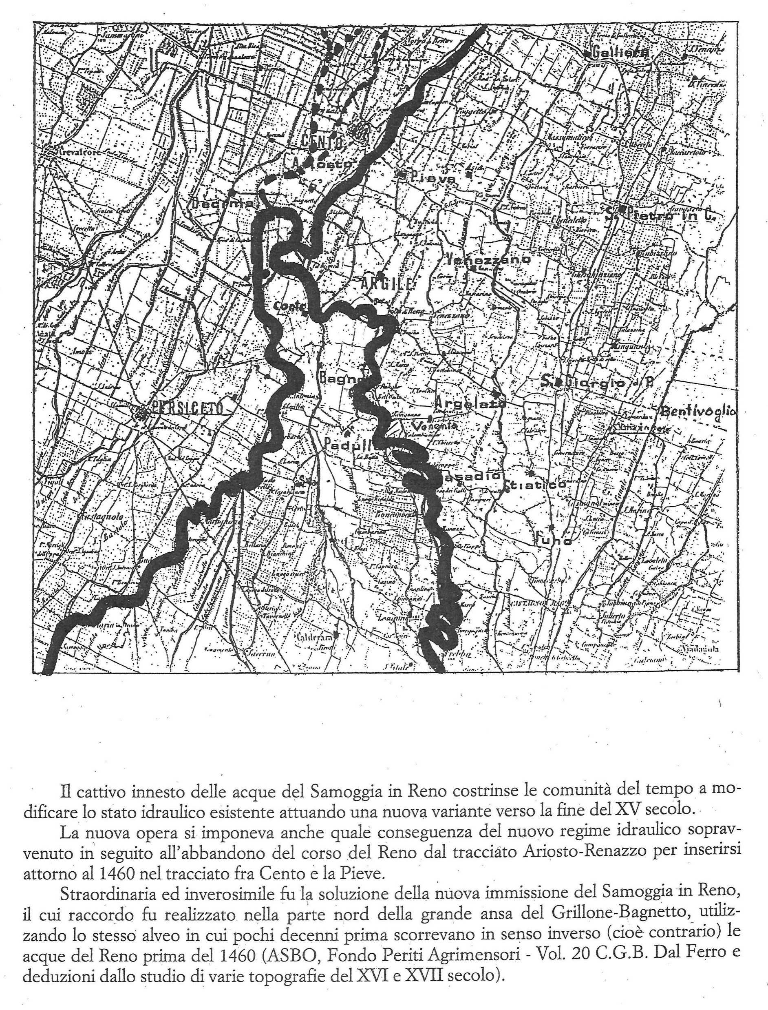

Slide 25
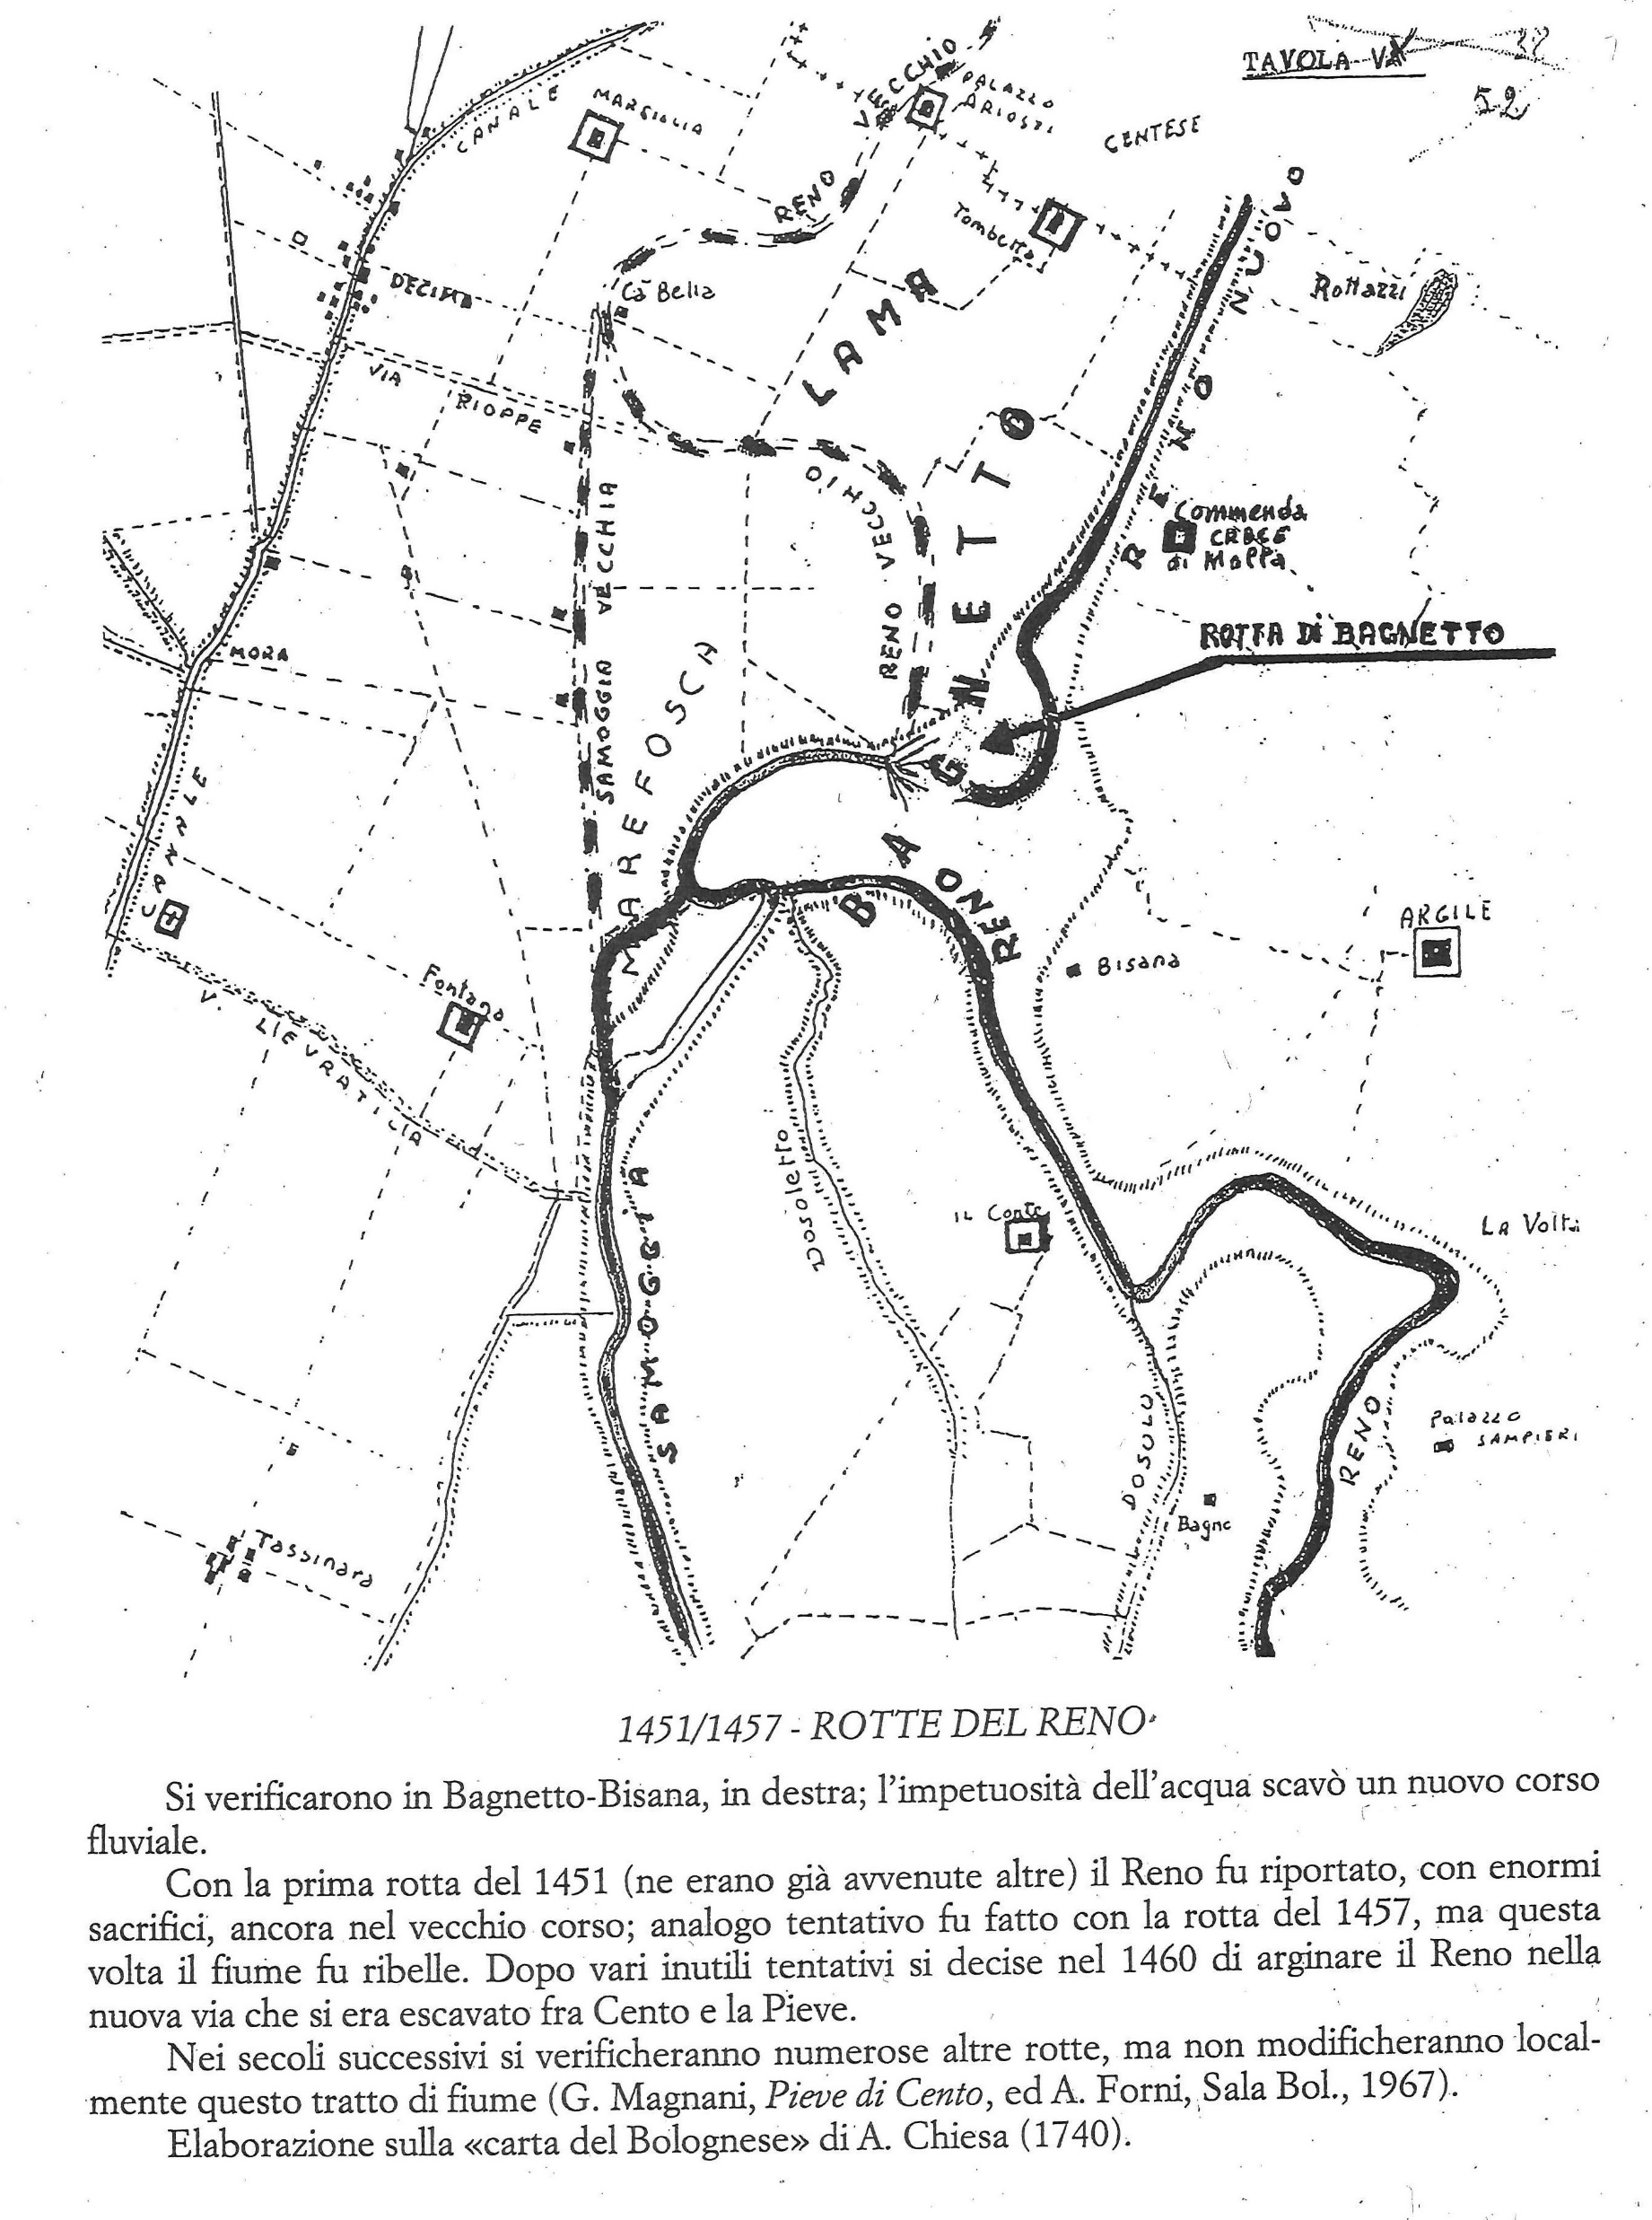

Slide 26
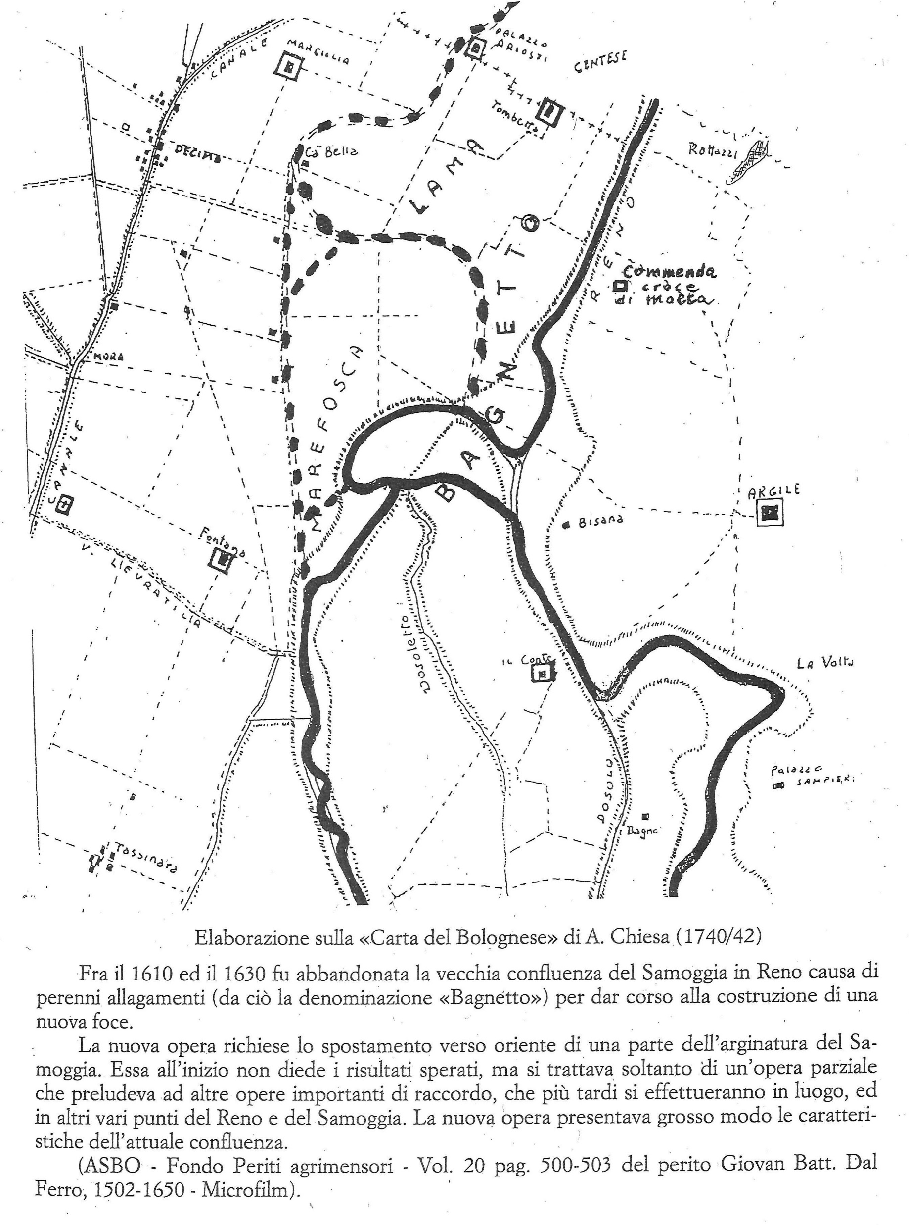

Slide 27
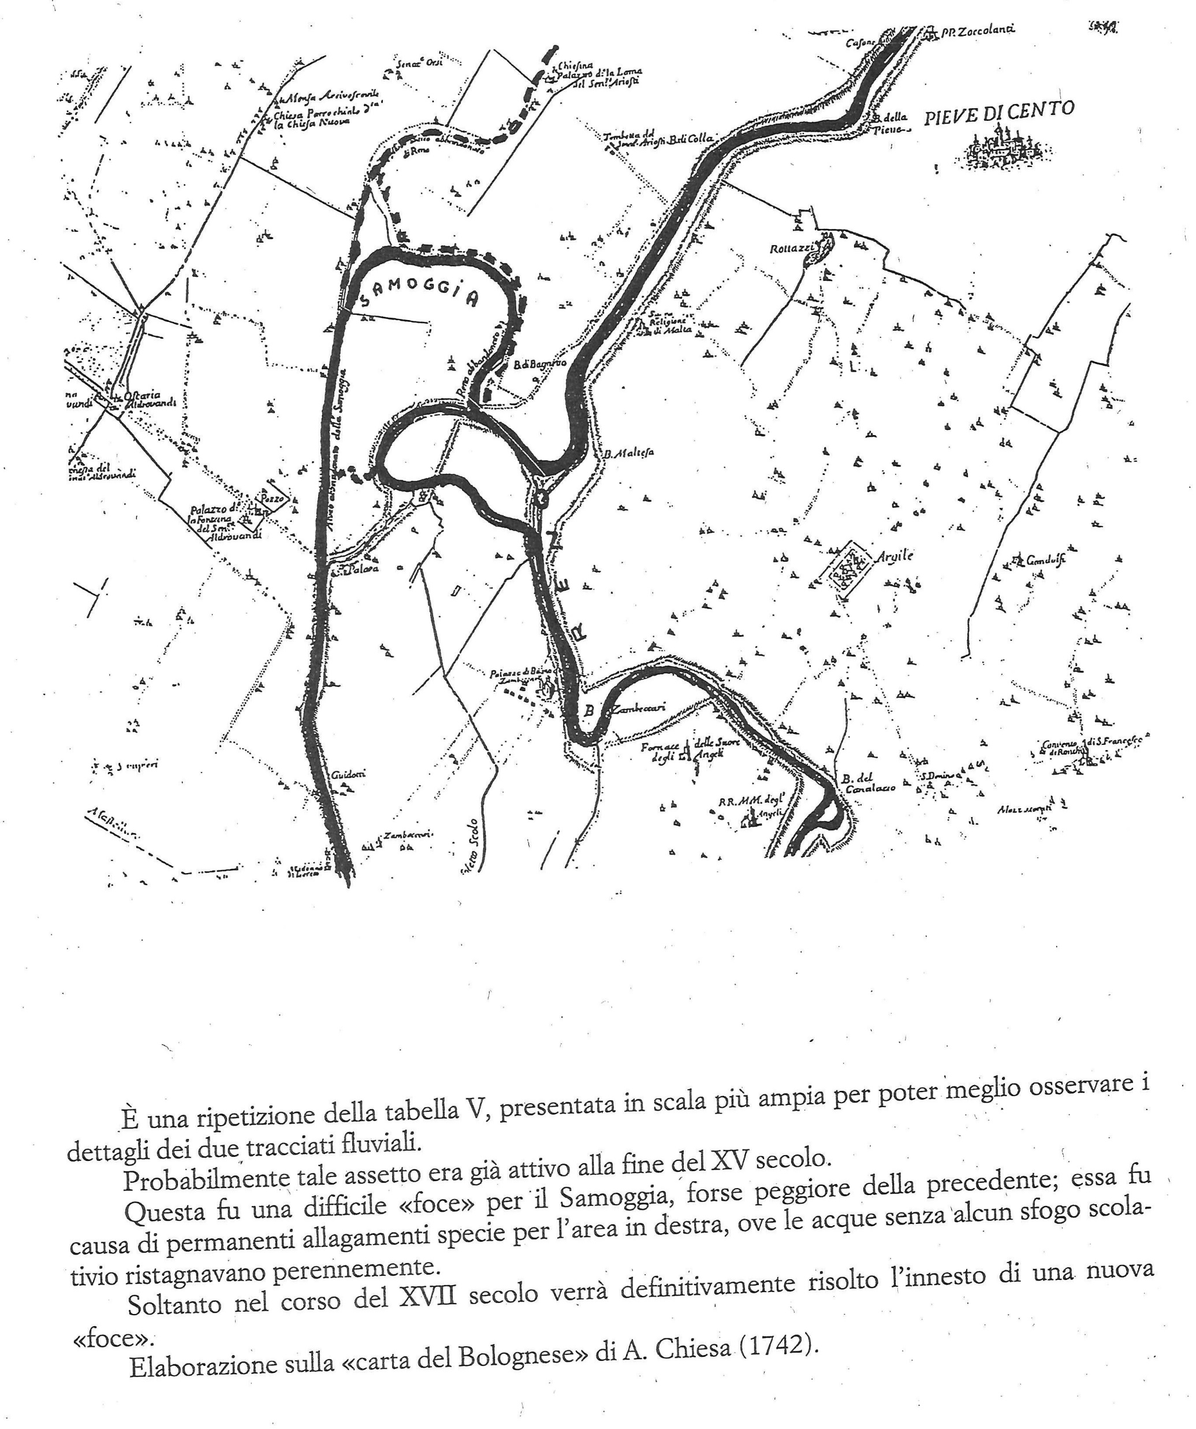

Slide 28
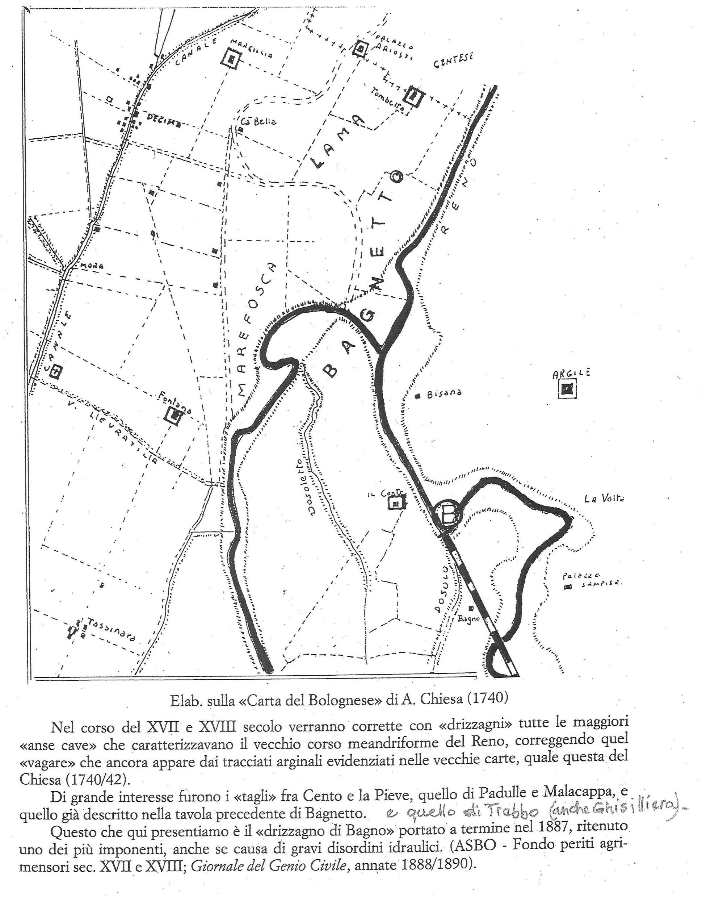

Slide 29
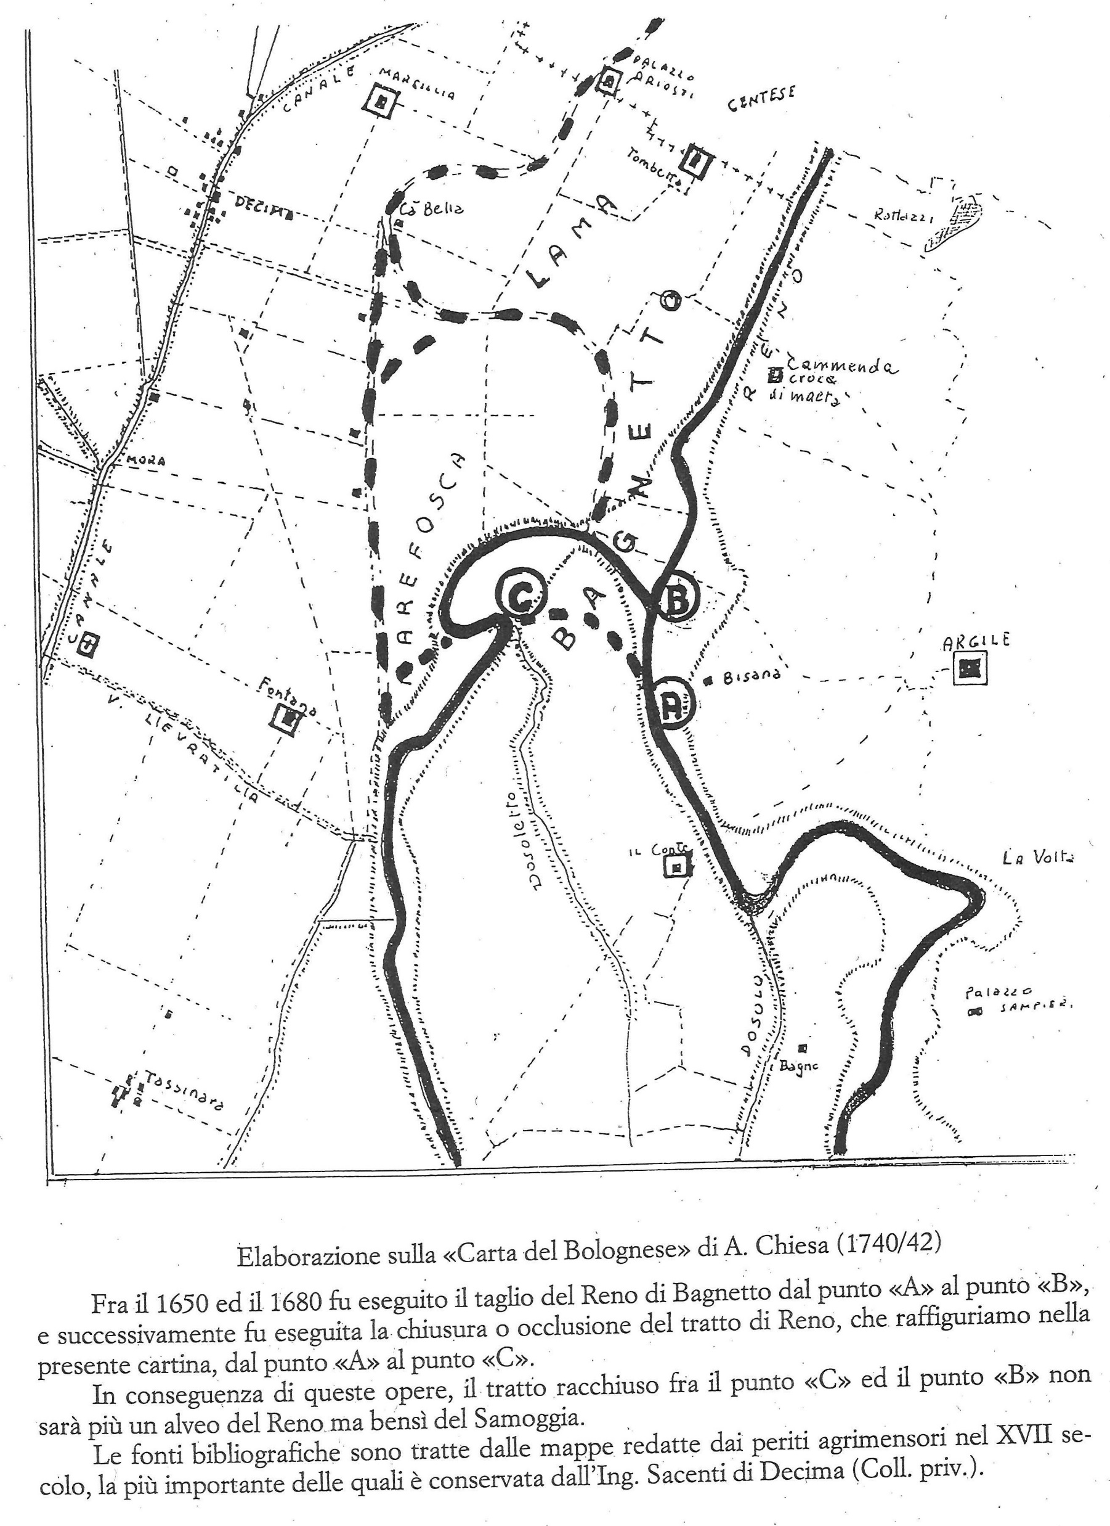

Slide 30
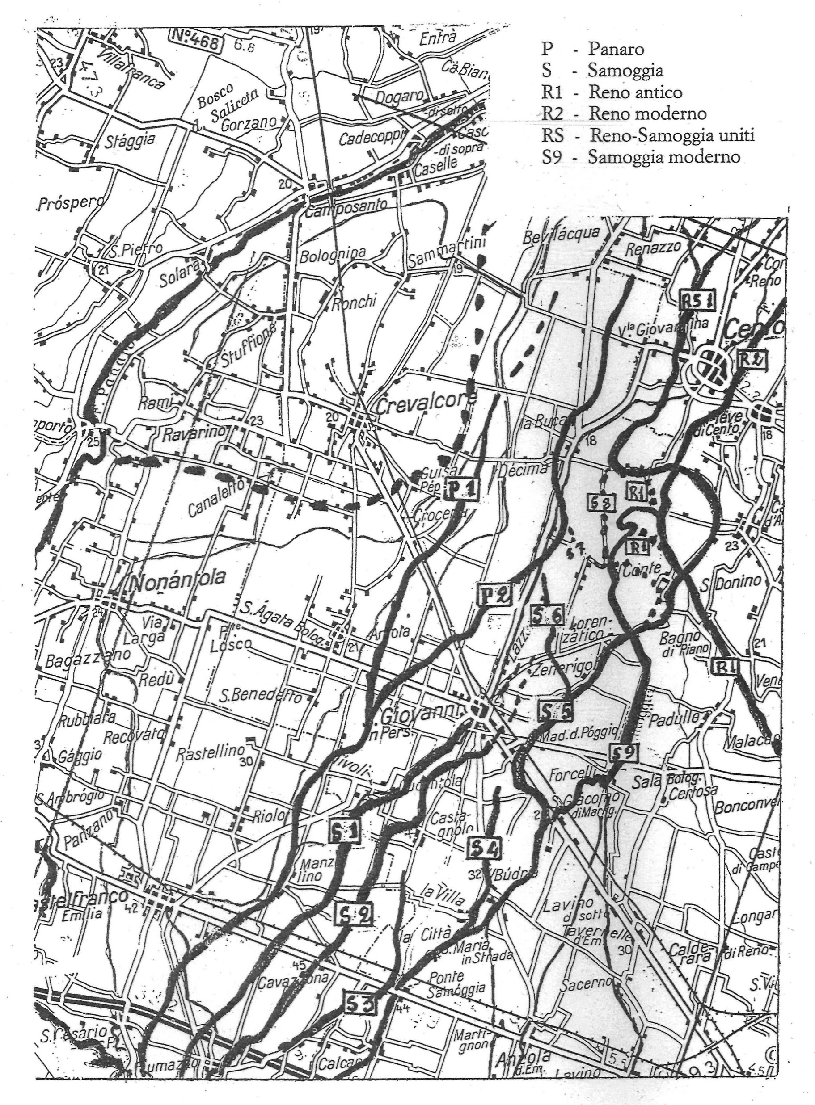

Slide 31
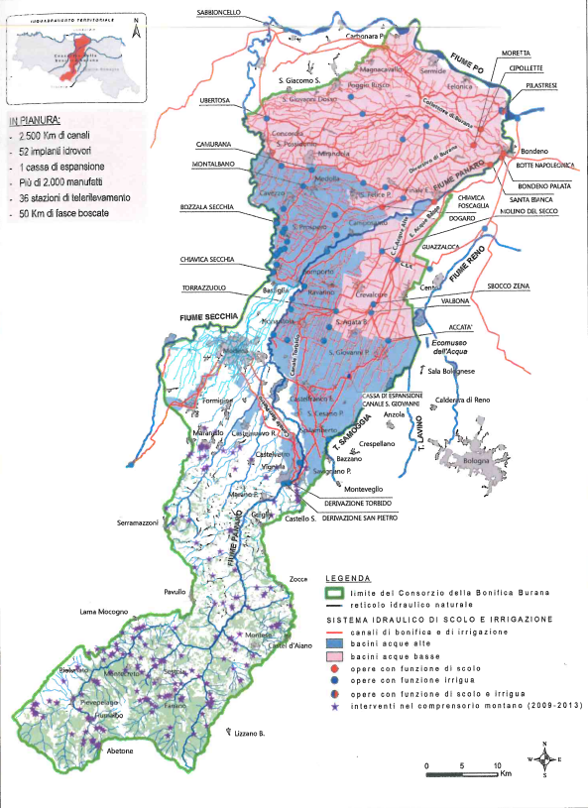
Corografia generale attuale
del Consorzio della Bonifica Burana
Per gentile concessione
del Consorzio della Bonifica Burana

Slide 32
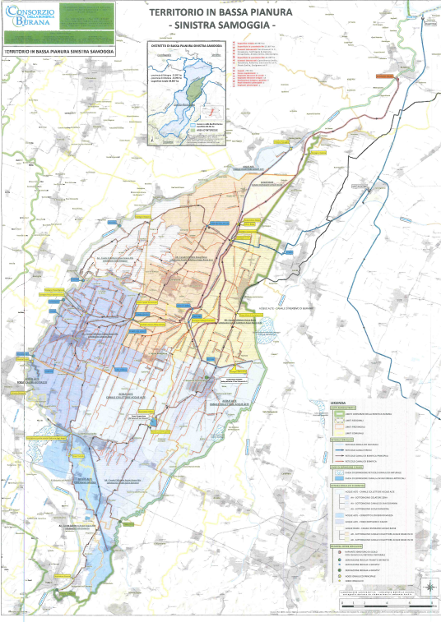
Per gentile concessione
del Consorzio della Bonifica Burana

Slide 33
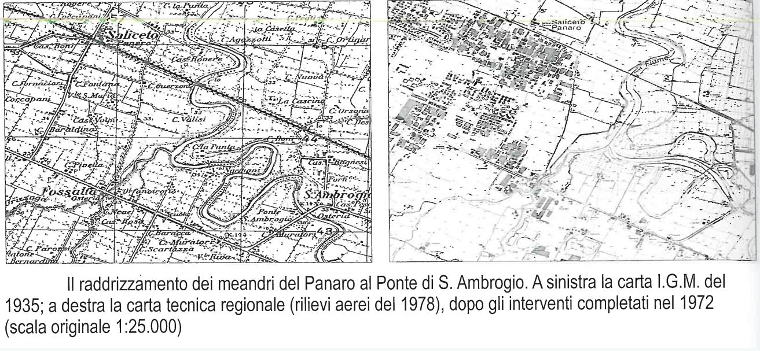
Dal libro «Panera» proprietà Rag.Battaglia (Consorzio Burana)

Slide 35
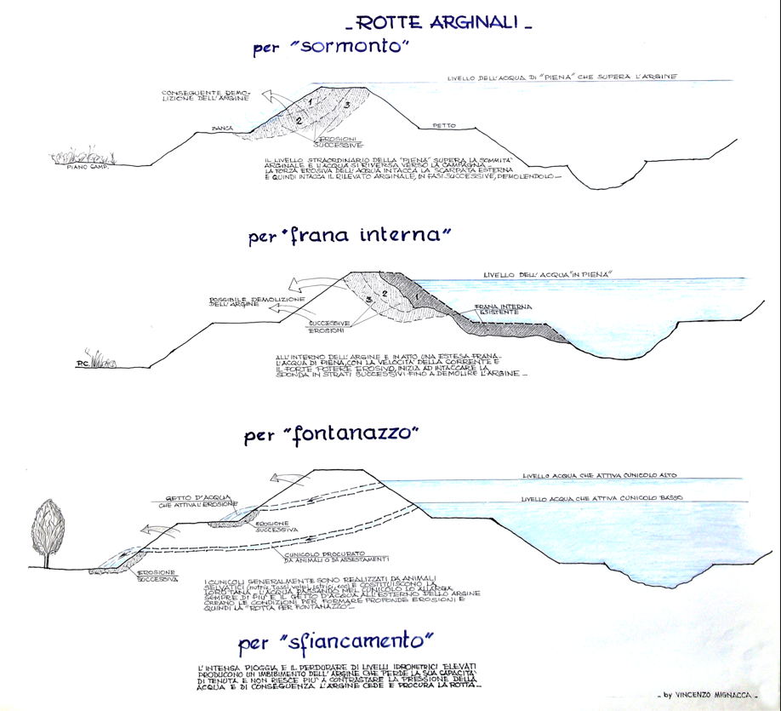

Slide 37
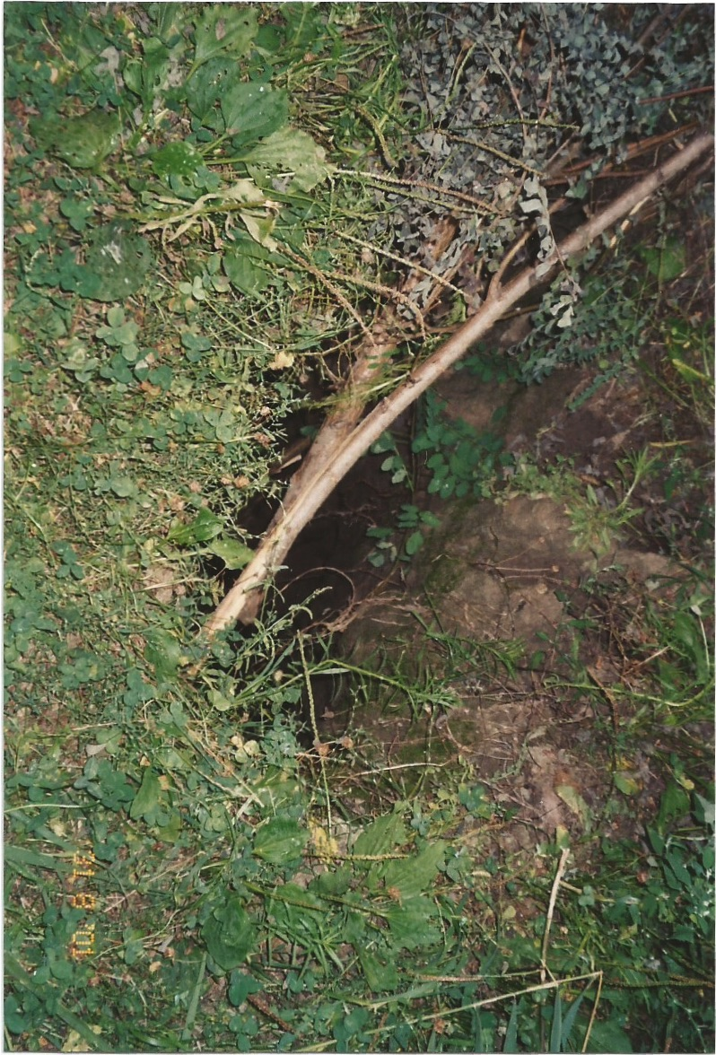
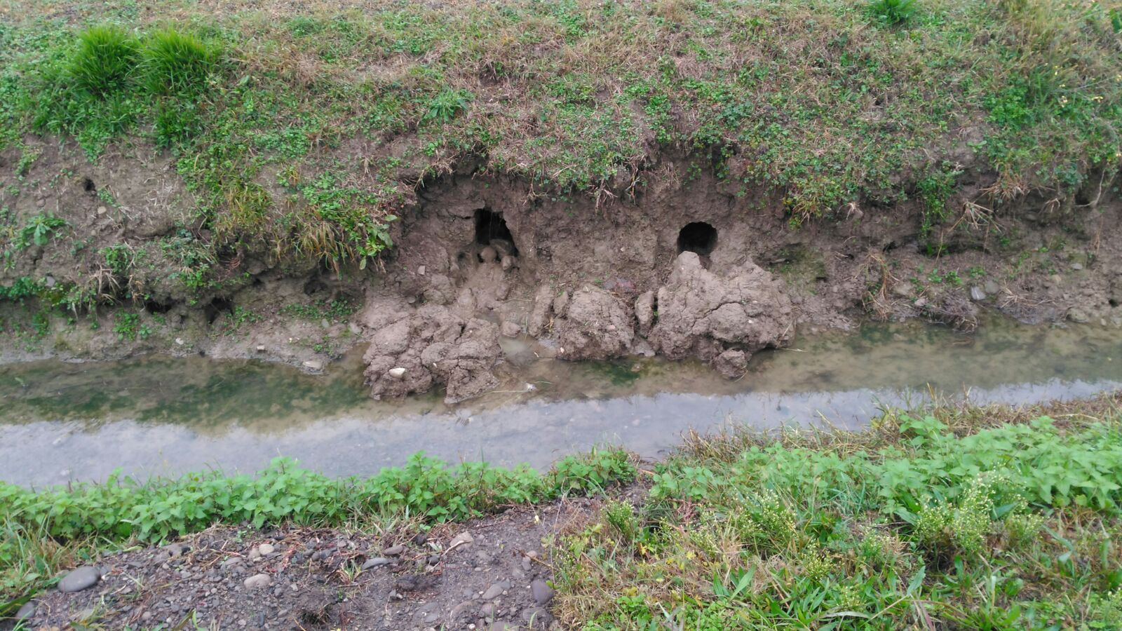

Slide 38
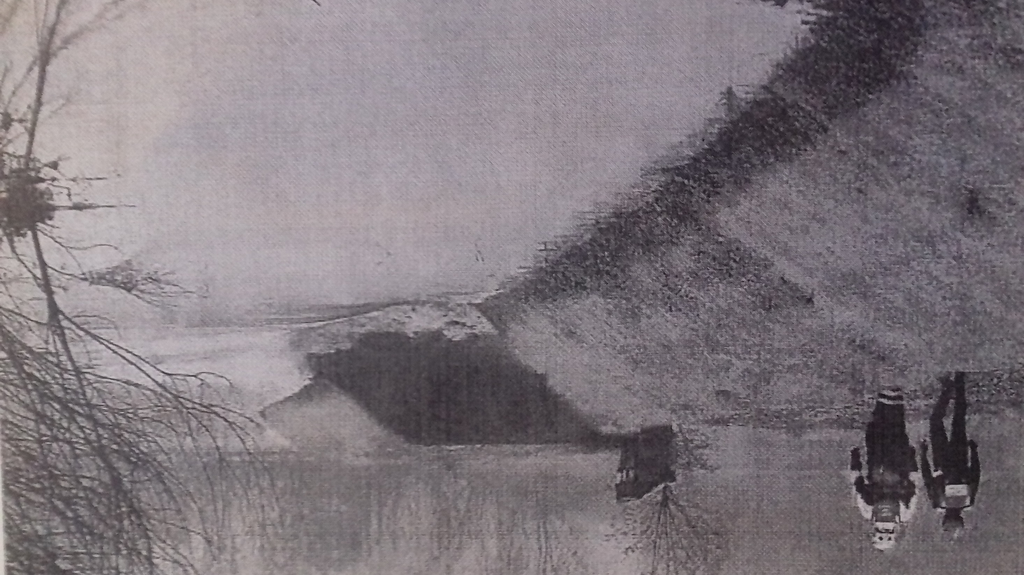
Rottura destra Panaro
07/12/21
Ore
8.30

Slide 39
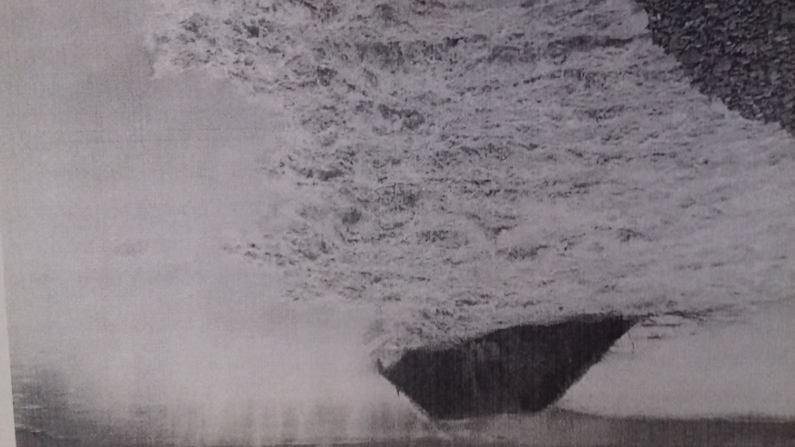
Rottura destra
Panaro
07/12/21
Ore
9.30

Slide 40
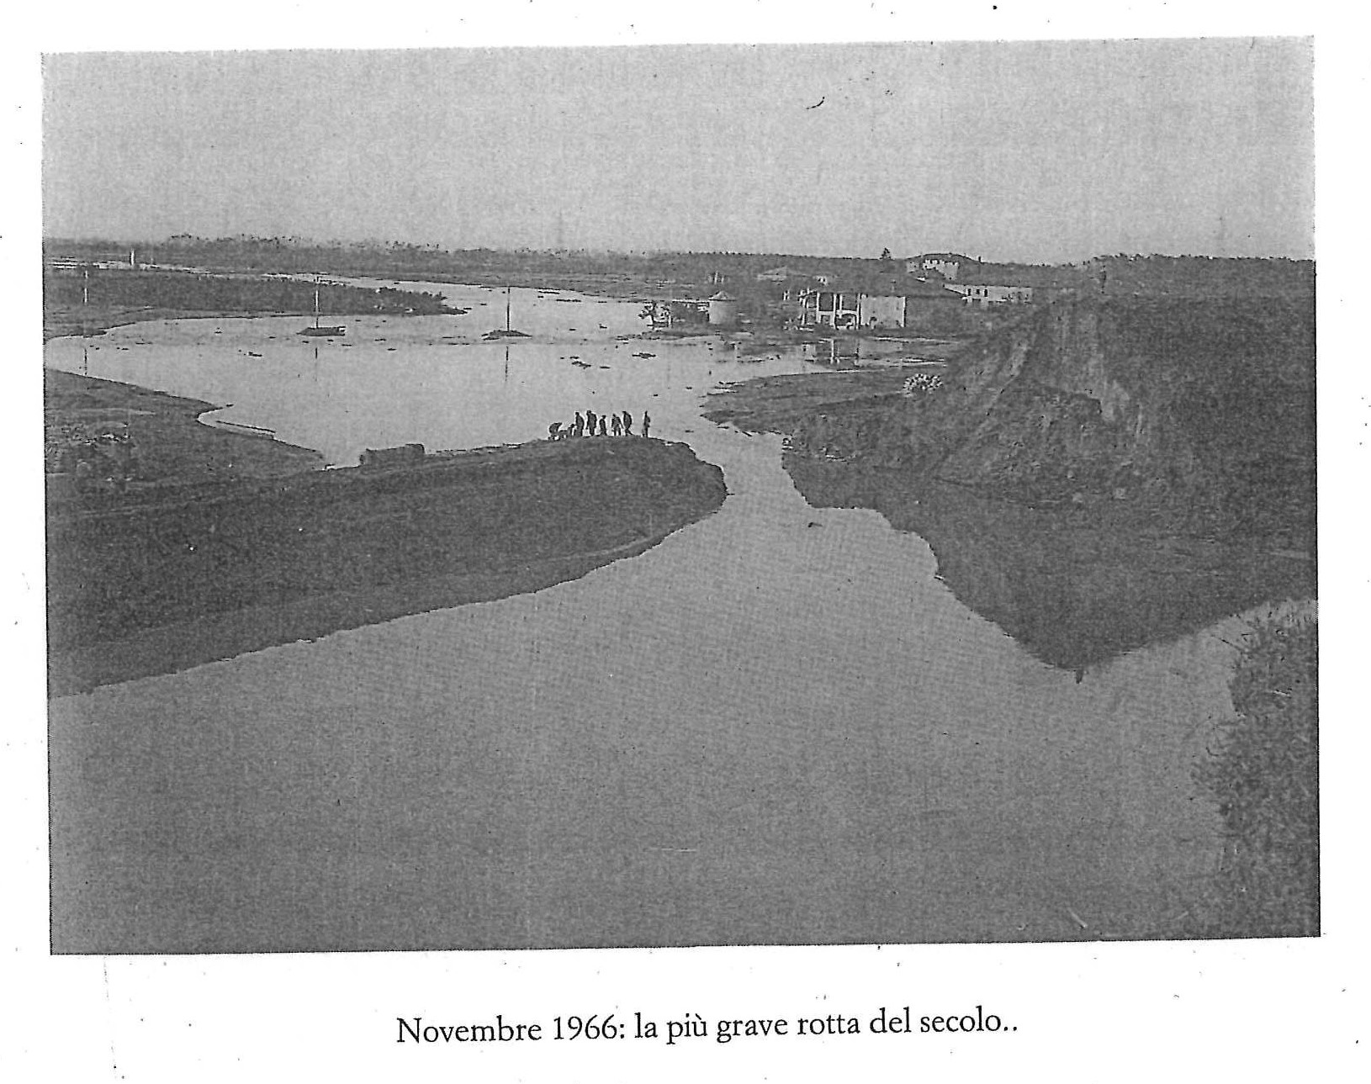

Slide 41
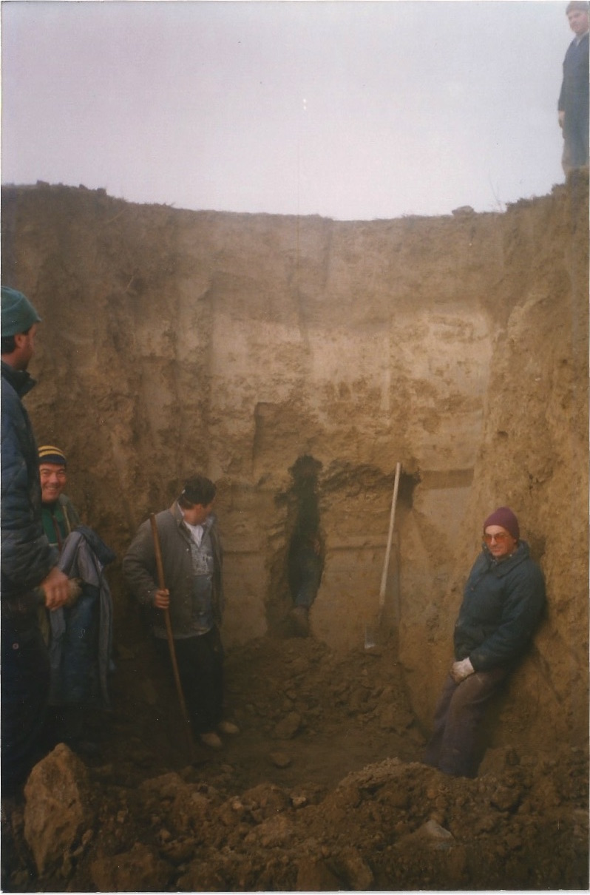
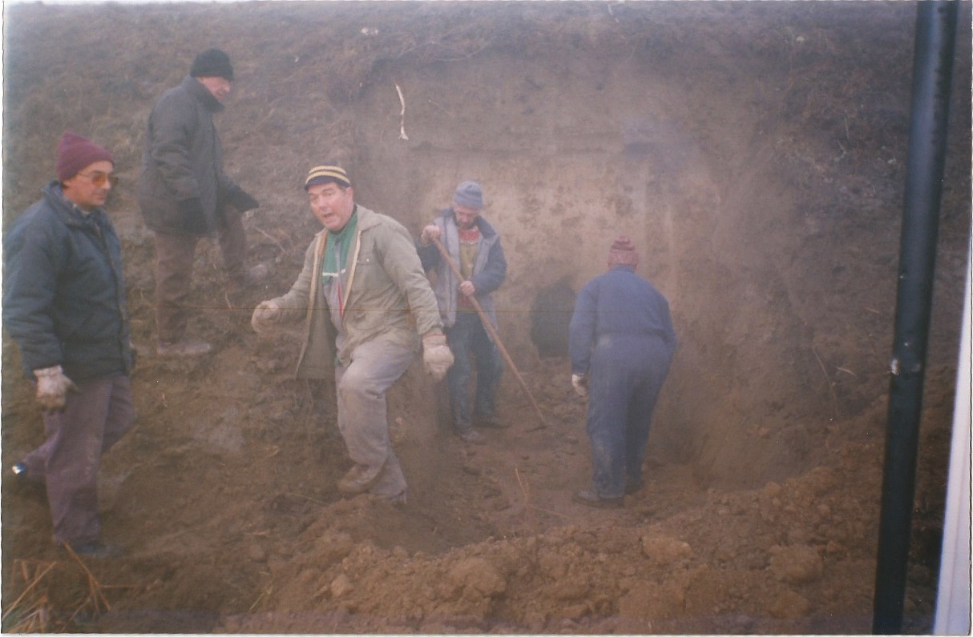
Interventi di difesa

Slide 42
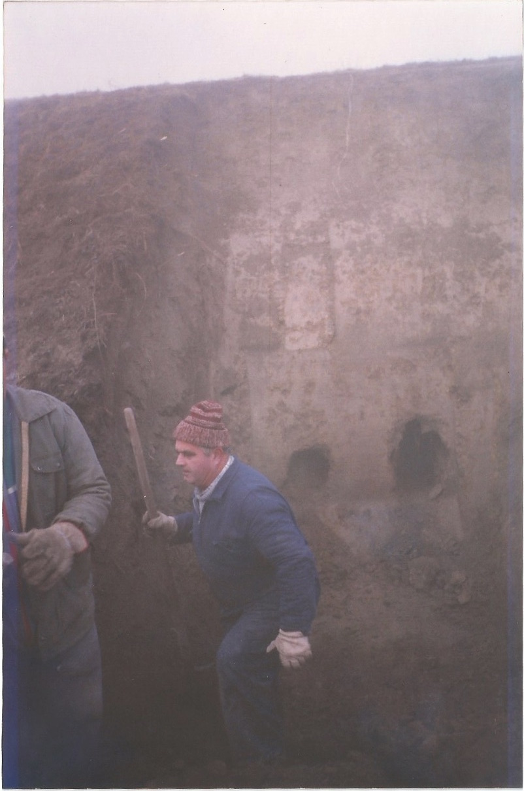
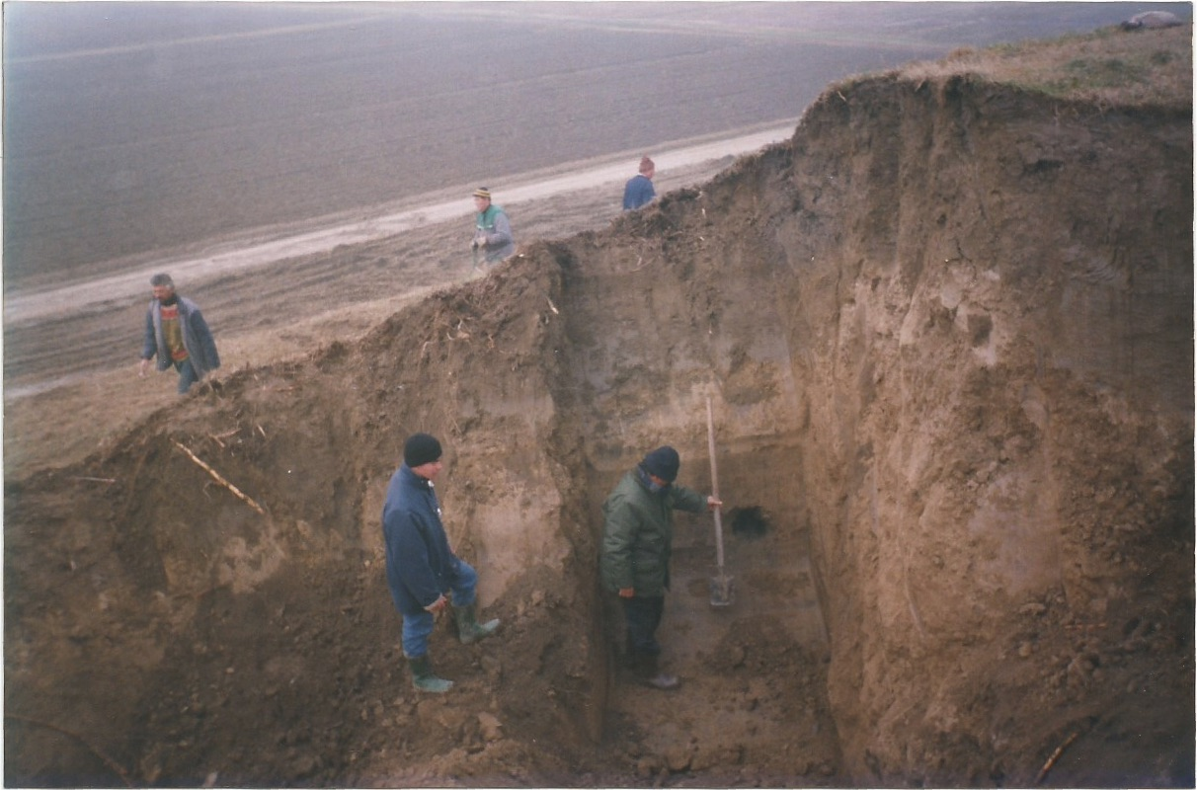
Interventi di difesa

Slide 43
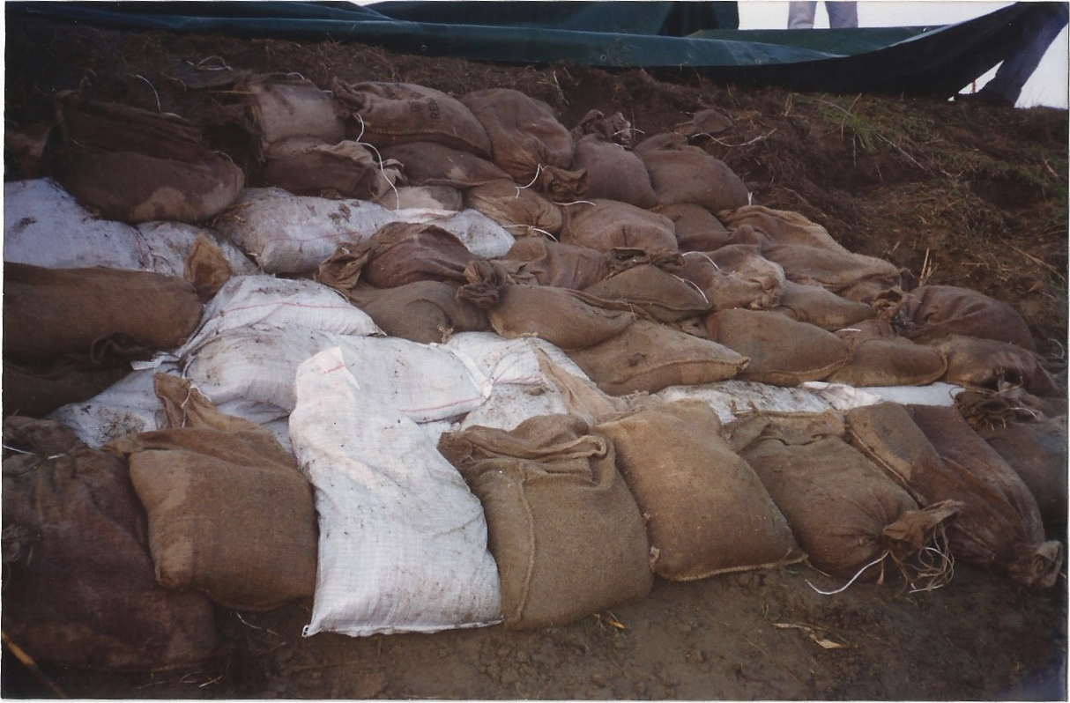
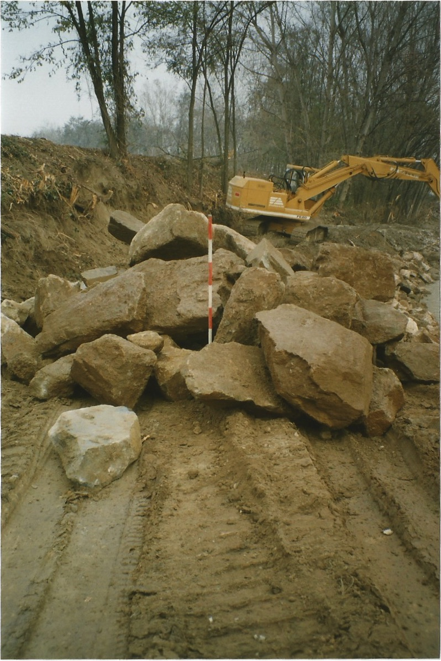
Interventi di difesa

Slide 44
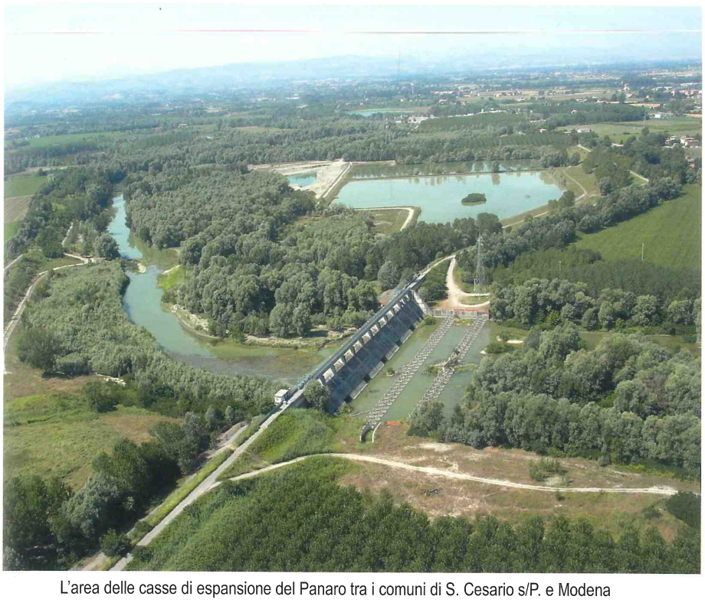
da
«Panera. Guida all’ambiente del fiume Panaro»
AA.VV., Grandi e Grandi, 2009
Si ringrazia per il prestito il Rag. Claudio Battaglia
del Consorzio della Bonifica Burana

Slide 45
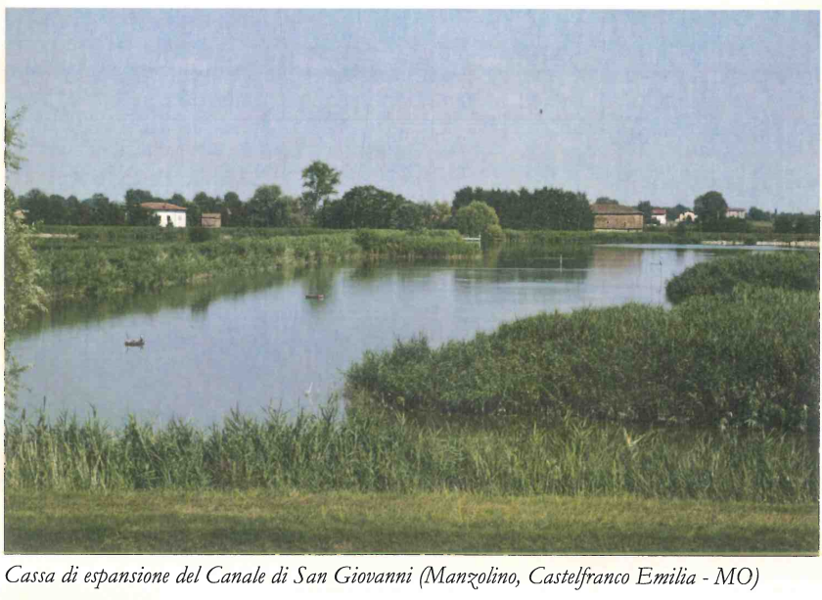

Slide 49
Archivio fotografico
Associazione Volontari Protezione Civile
Castelfranco Emilia (MO)

